Slide 1

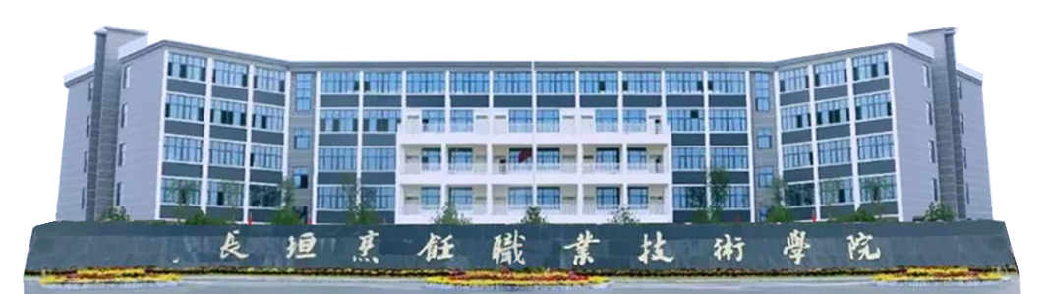
2021年双高计划培训

Slide 2
引言
《中国特色高水平高职学校和专业建设计划》简称双高计划，自2019年4月正式启动以来，历经学校申报、省级推荐、遴选确定，教育部第一轮确定56所学校（112个专业群）和141个专业群（学校），共计197个单位、253个专业群已经正式立项并开始建设。河南省也已确定34个学校（34个专业），20个专业群 （学校）共计54个学校，54个专业群为河南省双高计划建设项目。但是，“双高计划”的来龙去脉是什么？政策要义是什么？折射出的高职教育发展方向在哪里？怎样引领高职改革创新、带动高质量发展是一个更大的课题，仍需要我们认真研究，加深认识，以利实践。

Slide 3
围绕双高谋建设 提质增效促发展
长垣烹饪职业技术学院 王金台
2021-1-6

Slide 4
目录
CONTENT
信阳职业技术学院
专业教学及管理人员骨干教师培训
一
一
二
四
三
围绕双高目标
理清建设思路
为学校长远发展明确方向
学习双高政策
明确建设任务
为学校改革创新科学谋划
实施对标对表
深化内涵建设
为学校质量提升打牢基础
激发内在动力
发扬实干精神
为学校二次腾飞增光添彩
Notes:
为学校长远发展明确方向

Slide 5
Part 1
一
围绕双高目标
理清建设思路
为学校长远发展明确方向
Notes:
围绕升级目标，理清发展思路，为学校长远发展打牢基础

Slide 6
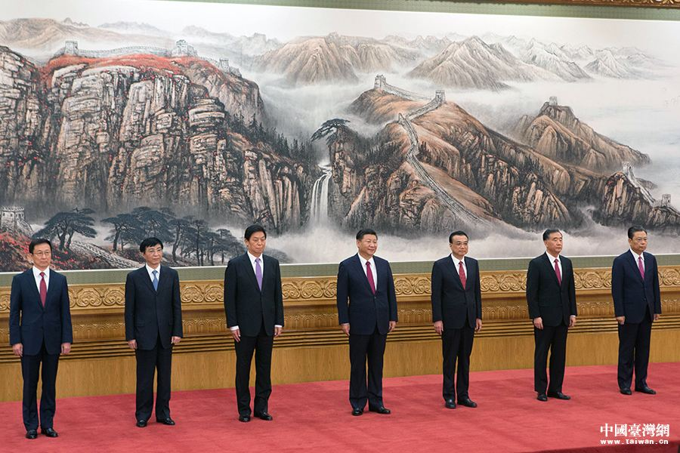
一、围绕双高目标，理清建设思路，为学校长远发展明确方向
深刻研读国家政策，明确学校发展方向
为什么要解读政策？
1.政策是智慧的结晶。
2.政策是工作的要求。
3.政策是水平的体现。
Notes:
认知上由模糊到清晰，理论上由学习到创新，实践上由零星点到立体面，体系上由分散到系统，路径上由实践到理论，政策上由基层创造到顶层设计。我通过《国家职业教育改革实施方案》，在宏观思想层面上，对产教融合校企合作形成以下五个方面的认知，简单向大家汇报一下：

Slide 7
一、围绕双高目标，理清建设思路，为学校长远发展明确方向
（一）深刻研读国家政策，明确学校发展方向
职教政策是职业教育领域最新改革发展理念、最新理论研究成果和最优实践改革经验的系统集成，反映了时代的新要求、人民的新需求和国家的新追求；代表着职业教育改革发展的方向，是职业院校行动的指南。
党的十八大以来，党中央、国务院对职业教育做出的一系列重大决策和工作部署，发布了一系列与“产教融合、协同育人”相关的重大文件
Notes:
（一）深刻理解政策内涵，明确学校发展方向
职教政策是职业教育领域最新改革发展理念、最新理论研究成果和最优实践改革经验的系统集成，反映了时代的新要求、人民的新需求和国家的新追求；代表着职业教育改革发展的方向，是职业院校行动的指南。我们每一位职教人，特别是学校的中高层干部，要好好学习政策、研究政策、吃透政策、运用政策，知道我们政策的背景的是什么，政策的导向什么，要求是什么；制定政策者想要干什么,背后会发生什么,这非常重要。
党的十八大以来，党中央、国务院对职业教育做出的一系列重大决策和工作部署，发布了一系列与“产教融合、协同育人”相关的重大文件，这些重要文件包括：

Slide 8
国发〔2014〕19号
国务院《关于加快发展现代职业教育的决定》
教发〔2014〕6号
教育部等六部门关于印发《现代职业教育体系建设（2014-2020年）》的通知
教职成〔2014〕9号
教育部《关于开展现代学徒制试点工作的意见》
教职成[2015]6号
教育部《关于深化职业教育教学改革全面提高人才培养质量的若干意见》
Notes:
10. 2019年1月24日，国务院《关于印发国家职业教育改革实施方案的通知》（国发〔2019〕4号）；
11.2019年3月28日，国家发展改革委、教育部关于印发《建设产教融合型企业实施办法（试行）》的通知（发改社会〔2019〕590号）；
12.2019年3月29日，教育部、财政部《关于实施中国特色高水平高职学校和专业建设计划的意见》（教职成〔2019〕5号。

Slide 9
教职成〔2015〕9号
《高等职业教育创新发展行动计划（2015-2018年）》
中发〔2017〕24号
《中共中央 国务院关于开展质量提升行动意见的通知》
国办发[2017]95号
《国务院办公厅关于深化产教融合的若干意见》
教职成〔2018〕1号
教育部等六部门关于印发《职业学校校企合作促进办法》的通知
人社部发[2018]66号
人力资源社会保障部 财政部《关于全面推行企业新型学徒制的意见》
Notes:
1.国务院《关于加快发展现代职业教育的决定》（国发[2014]19号）；
2.教育部等六部门关于印发《现代职业教育体系建设（2014-2020年）》的通知（教发[2014]6号）；
3.教育部《关于深化职业教育教学改革全面提高人才培养质量的若干意见》（教职成[2015]6号）；
4.《高等职业教育创新发展行动计划（2015-2018年）》（教职成〔2015〕9号）；
5.《中共中央 国务院关于开展质量提升行动意见的通知》2017年9月5日；
6. 教育部《关于开展现代学徒制试点工作的意见》（教职成〔2014〕9号）
7. 《国务院办公厅关于深化产教融合的若干意见》（国办发[2017]95号）；
8.教育部等六部门关于印发《职业学校校企合作促进办法》的通知（教职成〔2018〕1号）
9.人力资源社会保障部 财政部《关于全面推行企业新型学徒制的意见》人社部发[2018]66号；
10. 2019年1月24日，国务院《关于印发国家职业教育改革实施方案的通知》（国发〔2019〕4号）；
11.2019年3月28日，国家发展改革委、教育部关于印发《建设产教融合型企业实施办法（试行）》的通知（发改社会〔2019〕590号）；
12.2019年3月29日，教育部、财政部《关于实施中国特色高水平高职学校和专业建设计划的意见》（教职成〔2019〕5号。

Slide 10
2018年9月10日
全国教育大会胜利召开
国发〔2019〕4号
国务院《关于印发国家职业教育改革实施方案的通知》
发改社会〔2019〕590号
国家发展改革委、教育部关于印发《建设产教融合型企业实施办法（试行）》的通知
人社部发[2018]66号
人力资源社会保障部 财政部《关于全面推行企业新型学徒制的意见》
Notes:
10. 2019年1月24日，国务院《关于印发国家职业教育改革实施方案的通知》（国发〔2019〕4号）；
11.2019年3月28日，国家发展改革委、教育部关于印发《建设产教融合型企业实施办法（试行）》的通知（发改社会〔2019〕590号）；
12.2019年3月29日，教育部、财政部《关于实施中国特色高水平高职学校和专业建设计划的意见》（教职成〔2019〕5号。

Slide 11
教职成〔2019〕6号
教育部等四部委《关于在院校实施“学历证书若干职业技能等级证书”制度试点方案》
教师函〔2019〕4号
教育部关于印发《全国职业院校教师教学创新团队建设方案的通知》
教职成[2019]5号
教育部、财政部《关于实施中国特色高水平高职学校和专业建设计划的意见》
教育部关于印发《全国职业院校教师教学创新团队建设方案的通知》
教职成〔2020〕7号
教育部等九部门关于印发《职业教育提质培优行动计划（2020—2023年）》的通知
Notes:
10. 2019年1月24日，国务院《关于印发国家职业教育改革实施方案的通知》（国发〔2019〕4号）；
11.2019年3月28日，国家发展改革委、教育部关于印发《建设产教融合型企业实施办法（试行）》的通知（发改社会〔2019〕590号）；
12.2019年3月29日，教育部、财政部《关于实施中国特色高水平高职学校和专业建设计划的意见》（教职成〔2019〕5号。

Slide 12
豫政〔2019〕23号
河南省人民政府关于印发河南省职业教育改革实施方案的通知
豫政办〔2019〕50号
河南省人民政府办公厅关于印发河南省职业技能提升行动方案（2019-2021）的通知
教职成〔2019〕816号
河南省教育厅 河南省财政厅 河南省发展和改革委员会
关于组织申报河南省高水平高等职业学校和高水平专业建设工程项目的通知
Notes:
10. 2019年1月24日，国务院《关于印发国家职业教育改革实施方案的通知》（国发〔2019〕4号）；
11.2019年3月28日，国家发展改革委、教育部关于印发《建设产教融合型企业实施办法（试行）》的通知（发改社会〔2019〕590号）；
12.2019年3月29日，教育部、财政部《关于实施中国特色高水平高职学校和专业建设计划的意见》（教职成〔2019〕5号。

Slide 13
一、围绕双高目标，理清建设思路，为学校长远发展明确方向
就高职院校教育教学而言，国家政策蕴涵的深刻内涵是：
（一）、职业教育由层次转变为类型
《国家职业教育改革实施方案》文件开头：“职业教育与普通教育是两种不同教育类型，具有同等重要地位。”同是教育，一样重要；同是教育，类型不同。职业教育是类型教育，不要模仿普通教育办学模式。 改革的总目标之一：办学模式，由普教模式向类型教育转变。
《职教20条》的关键词是转型，即职业教育的办学模式，要从普通教育转向类型教育。《职教20条》，全文贯穿其中的也正是职业教育作为类型教育特征的一根红线，姜大源先生将其归纳为三大特征：
Notes:
就高职院校教育教学而言，国家政策蕴涵的深刻内涵是：
高高举起“高质量发展”这面大旗，以素质教育为基础、以全面提升为目标、以形成标准为担当、以走向世界为使命；围绕“双高”建设为目标，以教学为中心，专业建设为龙头，产教融合、校企合作为主线，深化改革为动力，高水平职业教育实训基地、教学信息化建设为载体，现代学徒制人才培养模式改革、三教改革、1+X证书制度试点为抓手，促进产教融合校企“双元”育人，推动校企全面加强深度合作，助推职业教育成功实现两个转变：一是由追求规模扩张向提高质量转变；二是由参照普通教育办学模式向企业社会参与、专业特色鲜明的类型教育转变。
这应该成为我们高职院校未来发展的明确方向，创新理念的指导思想，工作开展的行为准绳。

Slide 14
一、围绕双高目标，理清建设思路，为学校长远发展明确方向
就高职院校教育教学而言，国家政策蕴涵的深刻内涵是：
职业教育三大特征：
特征1：跨界（合作办学）
从一元结构走向跨界的双元结构的办学格局，是职业教育作为不可替代的类型教育的第一个特征。
特征2：整合（双重需求）
从单一需求走向整合的双重需求的社会价值，是职业教育作为不可替代的类型教育的第二个特征。
特征3：重构（制度重建）
从单维思维走向辩证的多维思维的逻辑工具，是职业教育作为不可替代的类型教育的第三个特征。必须有重构思考：
其一，从封闭向开放，其二，以类型定层次：其三，由存储到应用：
Notes:
就高职院校教育教学而言，国家政策蕴涵的深刻内涵是：
高高举起“高质量发展”这面大旗，以素质教育为基础、以全面提升为目标、以形成标准为担当、以走向世界为使命；围绕“双高”建设为目标，以教学为中心，专业建设为龙头，产教融合、校企合作为主线，深化改革为动力，高水平职业教育实训基地、教学信息化建设为载体，现代学徒制人才培养模式改革、三教改革、1+X证书制度试点为抓手，促进产教融合校企“双元”育人，推动校企全面加强深度合作，助推职业教育成功实现两个转变：一是由追求规模扩张向提高质量转变；二是由参照普通教育办学模式向企业社会参与、专业特色鲜明的类型教育转变。
这应该成为我们高职院校未来发展的明确方向，创新理念的指导思想，工作开展的行为准绳。

Slide 15
一、围绕双高目标，理清建设思路，为学校长远发展明确方向
就高职院校教育教学而言，国家政策蕴涵的深刻内涵是：
（二）、从工学结合、校企合作到产教融合：
工学结合是职业教育的人才培养模式，就是要解决职业教育的教学问题。
校企合作是职业教育的办学模式，是要解决在哪“工”的问题。
产教融合是办学体制，是职业教育的本质，是企业的真正关注点，企业参与职业教育的原始动力。
职业教育与其说是教育问题，在本质上不如说是经济问题；只有产教融合，企业才有参与职业教育的积极性！双赢，必须以它赢为先！双主体办学，企业这个主体权重更大！
《职教20条》改革总体目标：（1）职业教育要服务现代化的经济体系；（2）服务更加充分更高质量的就业。
Notes:
就高职院校教育教学而言，国家政策蕴涵的深刻内涵是：
高高举起“高质量发展”这面大旗，以素质教育为基础、以全面提升为目标、以形成标准为担当、以走向世界为使命；围绕“双高”建设为目标，以教学为中心，专业建设为龙头，产教融合、校企合作为主线，深化改革为动力，高水平职业教育实训基地、教学信息化建设为载体，现代学徒制人才培养模式改革、三教改革、1+X证书制度试点为抓手，促进产教融合校企“双元”育人，推动校企全面加强深度合作，助推职业教育成功实现两个转变：一是由追求规模扩张向提高质量转变；二是由参照普通教育办学模式向企业社会参与、专业特色鲜明的类型教育转变。
这应该成为我们高职院校未来发展的明确方向，创新理念的指导思想，工作开展的行为准绳。

Slide 16
一、围绕双高目标，理清建设思路，为学校长远发展明确方向
就高职院校教育教学而言，国家政策蕴涵的深刻内涵是：
（三）、从规模发展到质量提升
高高树起“高质量发展”这面大旗，以为党育人、为国育才为根本、以服务地方经济发展为己任、以素质教育为基础、以全面提升为目标、以形成标准为担当、以走向世界为使命；以教学为中心，专业建设为龙头，产教融合、校企合作为主线，深化改革为动力，高水平职业教育实训基地、教学信息化建设为载体，现代学徒制人才培养模式改革、三教改革、1+X证书制度试点为抓手，促进产教融合校企“双元”育人，推动校企全面加强深度合作，助推职业教育成功实现两个转变：
一是由追求规模扩张向提高质量转变；
二是由参照普通教育办学模式向企业社会参与、专业特色鲜明的类型教育转变。
Notes:
就高职院校教育教学而言，国家政策蕴涵的深刻内涵是：
高高举起“高质量发展”这面大旗，以素质教育为基础、以全面提升为目标、以形成标准为担当、以走向世界为使命；围绕“双高”建设为目标，以教学为中心，专业建设为龙头，产教融合、校企合作为主线，深化改革为动力，高水平职业教育实训基地、教学信息化建设为载体，现代学徒制人才培养模式改革、三教改革、1+X证书制度试点为抓手，促进产教融合校企“双元”育人，推动校企全面加强深度合作，助推职业教育成功实现两个转变：一是由追求规模扩张向提高质量转变；二是由参照普通教育办学模式向企业社会参与、专业特色鲜明的类型教育转变。
这应该成为我们高职院校未来发展的明确方向，创新理念的指导思想，工作开展的行为准绳。

Slide 17
一、围绕双高目标，理清建设思路，为学校长远发展明确方向
就高职院校教育教学而言，国家政策蕴涵的深刻内涵是：
（四）、形成四位一体的现代职教体系：形成“四位一体”的现代职教。体系
第一是功能定位。经济发展的需求性、自身学习的开放性、职业教育的系统性。
第二是方向定位。深化产教融合、校企合作
第三是目标定位。中国特色、世界水准
第四是策略定位。系统谋划，做好衔接
Notes:
就高职院校教育教学而言，国家政策蕴涵的深刻内涵是：
高高举起“高质量发展”这面大旗，以素质教育为基础、以全面提升为目标、以形成标准为担当、以走向世界为使命；围绕“双高”建设为目标，以教学为中心，专业建设为龙头，产教融合、校企合作为主线，深化改革为动力，高水平职业教育实训基地、教学信息化建设为载体，现代学徒制人才培养模式改革、三教改革、1+X证书制度试点为抓手，促进产教融合校企“双元”育人，推动校企全面加强深度合作，助推职业教育成功实现两个转变：一是由追求规模扩张向提高质量转变；二是由参照普通教育办学模式向企业社会参与、专业特色鲜明的类型教育转变。
这应该成为我们高职院校未来发展的明确方向，创新理念的指导思想，工作开展的行为准绳。

Slide 18
一、围绕双高目标，理清建设思路，为学校长远发展明确方向
就高职院校教育教学而言，国家政策蕴涵的深刻内涵是：
（五）、用双高计划引领学校创新发展：
1. 项目定位：“舞龙头”（引领改革、支撑发展、中国特色、世界水平）
2. 建设重点：打造2个平台
技术技能人才培养高地和技术技能创新服务平台。
3. 建设要求：当地离不开、业内都认同、国际可交流。
4. 建设内容：“1个加强”“4个打造”和“5个提升”。
建设机制：总量控制、动态管理，年度评价、期满考核，有进有出、优胜劣汰。
Notes:
就高职院校教育教学而言，国家政策蕴涵的深刻内涵是：
高高举起“高质量发展”这面大旗，以素质教育为基础、以全面提升为目标、以形成标准为担当、以走向世界为使命；围绕“双高”建设为目标，以教学为中心，专业建设为龙头，产教融合、校企合作为主线，深化改革为动力，高水平职业教育实训基地、教学信息化建设为载体，现代学徒制人才培养模式改革、三教改革、1+X证书制度试点为抓手，促进产教融合校企“双元”育人，推动校企全面加强深度合作，助推职业教育成功实现两个转变：一是由追求规模扩张向提高质量转变；二是由参照普通教育办学模式向企业社会参与、专业特色鲜明的类型教育转变。
这应该成为我们高职院校未来发展的明确方向，创新理念的指导思想，工作开展的行为准绳。

Slide 19
Part 1
二
学习双高政策
明确建设任务
为学校改革创新科学谋划
Notes:
围绕升级目标，理清发展思路，为学校长远发展打牢基础

Slide 20
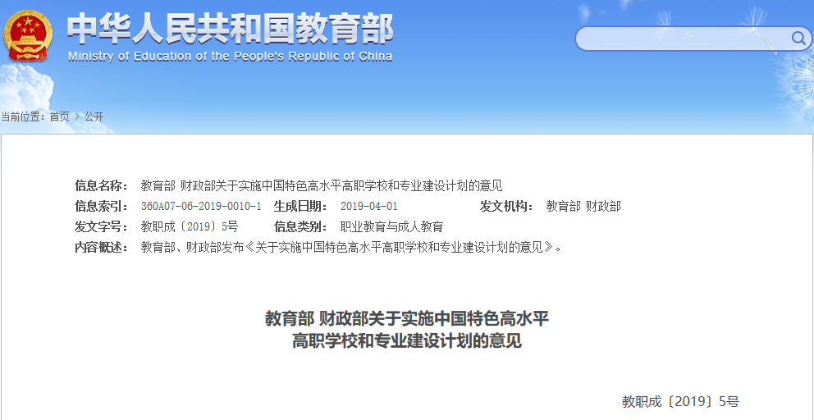
（一）“双高计划”项目的来龙去脉
二、学习双高政策，明确建设任务，为学校改革创新科学谋划
教育部、财政部关于实施中国特色高水平高职学校和专业建设计划的意见
（教职成[2019]5号，2019/3/29）
①正式发布建设计划文件
②明确简称为双高计划
③明确了指导思想、基本原则、总体目标及改革发展十大任务和组织实施办法
④明确50所左右学校和150个左右专业群
⑤明确滚动推进和阶段性目标
Notes:
学习双高政策
明确建设任务
为学校改革创新科学谋划

Slide 21
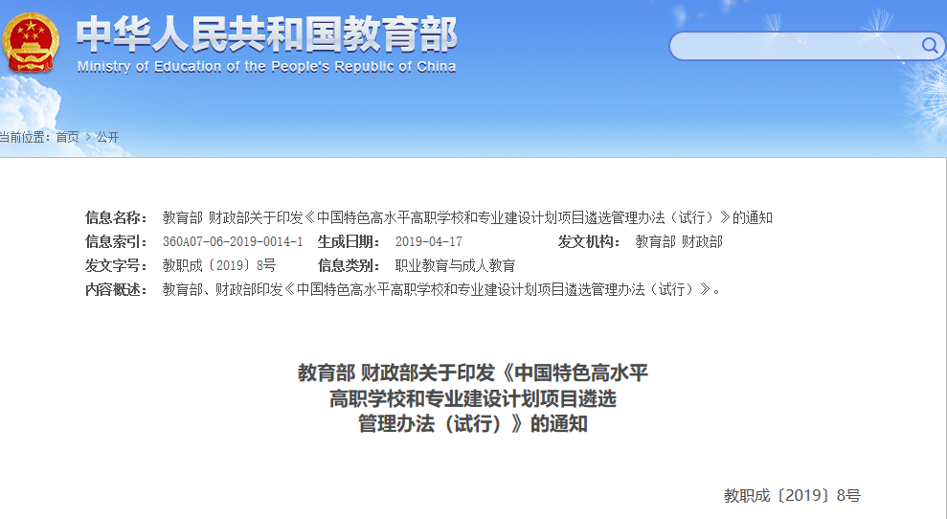
二、学习双高政策，明确建设任务，为学校改革创新科学谋划
（一）“双高计划”项目的来龙去脉
教育部、财政部关于公布《中国特色高水平高职学校和专业建设计划项目遴选管理办法（试行）的通知》 （教职成[2019]8号）
①明确了双高计划遴选和管理办法
②明确了申报的初始条件
③明确了著名的“九选五”机制
④明确了遴选大致规则

Slide 22
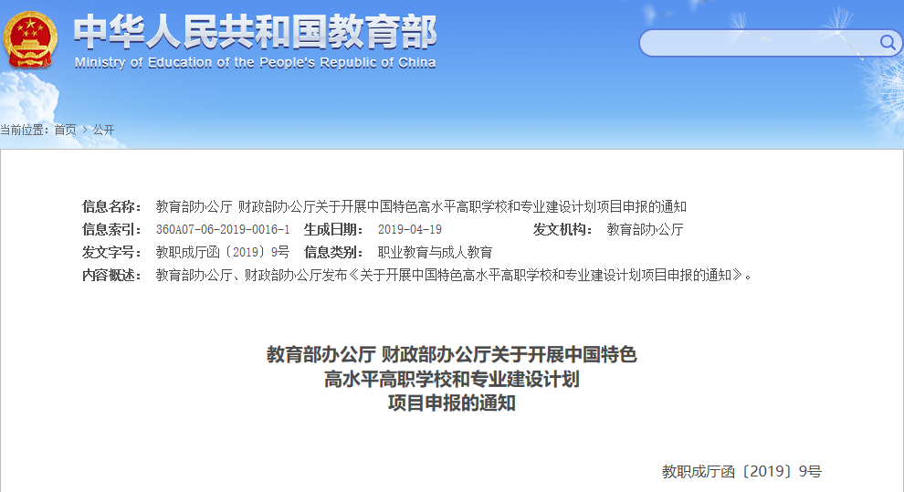
二、学习双高政策，明确建设任务，为学校改革创新科学谋划
（一）“双高计划”项目的来龙去脉
教育部办公厅、财政部办公厅关于开展中国特色高水平高职学校和专业建设计划项目申报的通知
（教职成厅函[2019]9号，2019/4/18）
①明确双高学校可报2个专业群
②明确每一个专业群可包含3-5个专业
③明确申报程序： 学校申报
→省级推荐
→遴选确定

Slide 23
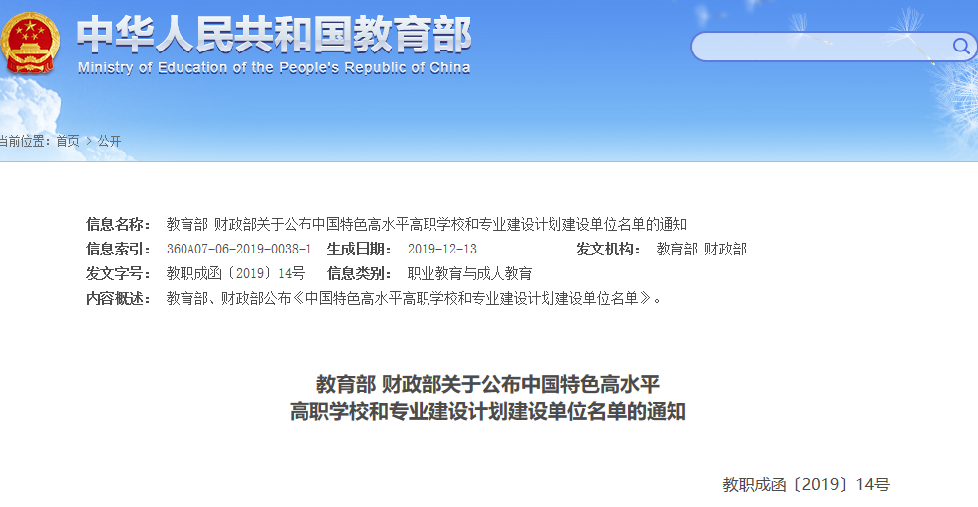
二、学习双高政策，明确建设任务，为学校改革创新科学谋划
（一）“双高计划”项目的来龙去脉
教育部、财政部关于公布中国特色高水平高职学校和专业建设计划建设单位名单的通知
（教职成函[2019]14号 2019/12/10）
第一类 高水平学校建设单位（A档）—10所
第二类 高水平学校建设单位（B档）—20所
第三类 高水平学校建设单位（C档）—26所
高水平专业群建设单位（A档）—26个
高水平专业群建设单位（B档）—59个
高水平专业群建设单位（C档）—56个

Slide 24
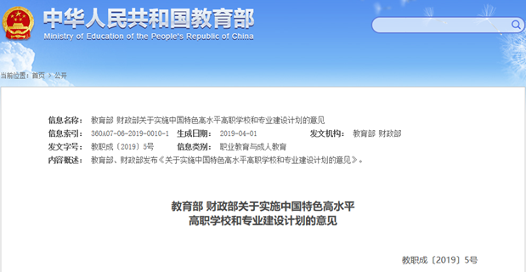
二、学习双高政策，明确建设任务，为学校改革创新科学谋划
（二）双高计划的要求、任务与实施
教育部 财政部关于实施中国特色高水平高职学校和专业建设计划的意见
（教职成〔2019〕5号）
一、总体要求
二、改革发展任务
三、组织实施

Slide 25
教育部 财政部关于实施中国特色高水平高职学校和专业建设计划的意见
（教职成〔2019〕5号）
第一部分 总 体 要 求
（一）指导思想
以习近平新时代中国特色社会主义思想为指导，牢固树立新发展理念，服务建设现代化经济体系和更高质量更充分就业需要，扎根中国、放眼世界、面向未来，强力推进产教融合、校企合作，聚焦高端产业和产业高端，重点支持一批优质高职学校和专业群率先发展，引领职业教育服务国家战略、融入区域发展、促进产业升级，为建设教育强国、人才强国作出重要贡献。

Slide 26
教育部 财政部关于实施中国特色高水平高职学校和专业建设计划的意见
（教职成〔2019〕5号）
第一部分 总 体 要 求
（二）五大基本原则
——坚持中国特色。扎根中国大地，全面贯彻党的教育方针，坚定社会主义办学方向，完善职业教育和培训体系，健全德技并修、工学结合的育人机制，服务新时代经济高质量发展，为中国产业走向全球产业中高端提供高素质技术技能人才支撑。
——坚持产教融合。创新高等职业教育与产业融合发展的运行模式，精准对接区域人才需求，提升高职学校服务产业转型升级的能力，推动高职学校和行业企业形成命运共同体，为加快建设现代产业体系，增强产业核心竞争力提供有力支撑。

Slide 27
教育部 财政部关于实施中国特色高水平高职学校和专业建设计划的意见
（教职成〔2019〕5号）
第一部分 总 体 要 求
（二）五大基本原则
——坚持扶优扶强。质量为先、以点带面，兼顾区域和产业布局，支持基础条件优良、改革成效突出、办学特色鲜明的高职学校和专业群率先发展，积累可复制、可借鉴的改革经验和模式，发挥示范引领作用。
——坚持持续推进。按周期、分阶段推进建设，实行动态管理、过程监测、有进有出、优胜劣汰，完善持续支持高水平高职学校和专业群建设的机制，实现高质量发展。
——坚持省级统筹。发挥地方支持职业教育改革发展的积极性和主动性，加大资金和政策保障力度。中央财政以奖补的形式通过相关转移支付给予引导支持。多渠道扩大资源供给，构建政府行业企业学校协同推进职业教育发展新机制。

Slide 28
教育部 财政部关于实施中国特色高水平高职学校和专业建设计划的意见
（教职成〔2019〕5号）
第一部分 总 体 要 求
（三）三大总体目标
----围绕办好新时代职业教育的新要求，集中力量建设50所左右高水平高职学校和150个左右高水平专业群，打造技术技能人才培养高地和技术技能创新服务平台，支撑国家重点产业、区域支柱产业发展，引领新时代职业教育实现高质量发展。

Slide 29
教育部 财政部关于实施中国特色高水平高职学校和专业建设计划的意见
（教职成〔2019〕5号）
第一部分 总 体 要 求
（三）三大总体目标
---到2022年，列入计划的高职学校和专业群办学水平、服务能力、国际影响显著提升，为职业教育改革发展和培养千万计的高素质技术技能人才发挥示范引领作用，使职业教育成为支撑国家战略和地方经济社会发展的重要力量。形成一批有效支撑职业教育高质量发展的政策、制度、标准。
---到2035年，一批高职学校和专业群达到国际先进水平，引领职业教育实现现代化，为促进经济社会发展和提高国家竞争力提供优质人才资源支撑。职业教育高质量发展的政策、制度、标准体系更加成熟完善，形成中国特色职业教育发展模式。

Slide 30
教育部 财政部关于实施中国特色高水平高职学校和专业建设计划的意见
（教职成〔2019〕5号）
第二部分 改革发展任务
十大任务：
（1）加强党的建设
深入推进习近平新时代中国特色社会主义思想进教材进课堂进头脑，大力开展理想信念教育和社会主义核心价值观教育，构建全员全过程全方位育人的思想政治工作格局，实现职业技能和职业精神培养高度融合。落实党委领导下的校长负责制，充分发挥党组织在学校的领导核心和政治核心作用，牢牢把握意识形态主动权，引导广大师生树牢“四个意识”、坚定“四个自信”、坚决做到“两个维护”。加强基层党组织建设，将党的建设与学校事业发展同部署、同落实、同考评，有效发挥基层党组织战斗堡垒作用和共产党员先锋模范作用，带动学校工会、共青团等群团组织和学生会组织建设，为学校改革发展提供坚强组织保证。

Slide 31
教育部 财政部关于实施中国特色高水平高职学校和专业建设计划的意见
（教职成〔2019〕5号）
第二部分 改革发展任务
（2）打造技术技能人才培养高地
落实立德树人根本任务，将社会主义核心价值观教育贯穿技术技能人才培养全过程。坚持工学结合、知行合一，加强学生认知能力、合作能力、创新能力和职业能力培养。加强劳动教育，以劳树德、以劳增智、以劳强体、以劳育美。培育和传承工匠精神，引导学生养成严谨专注、敬业专业、精益求精和追求卓越的品质。深化复合型技术技能人才培养培训模式改革，率先开展“学历证书+若干职业技能等级证书”制度试点。在全面提高质量的基础上，着力培养一批产业急需、技艺高超的高素质技术技能人才。

Slide 32
教育部 财政部关于实施中国特色高水平高职学校和专业建设计划的意见
（教职成〔2019〕5号）
第二部分 改革发展任务
（3）打造技术技能创新服务平台
对接科技发展趋势，以技术技能积累为纽带，建设集人才培养、团队建设、技术服务于一体，资源共享、机制灵活、产出高效的人才培养与技术创新平台，促进创新成果与核心技术产业化，重点服务企业特别是中小微企业的技术研发和产品升级。加强与地方政府、产业园区、行业深度合作，建设兼具科技攻关、智库咨询、英才培养、创新创业功能，体现学校特色的产教融合平台，服务区域发展和产业转型升级。进一步提高专业群集聚度和配套供给服务能力，与行业领先企业深度合作，建设兼具产品研发、工艺开发、技术推广、大师培育功能的技术技能平台，服务重点行业和支柱产业发展。

Slide 33
教育部 财政部关于实施中国特色高水平高职学校和专业建设计划的意见
（教职成〔2019〕5号）
第二部分 改革发展任务
（4）打造高水平专业群
面向区域或行业重点产业，依托优势特色专业，健全对接产业、动态调整、自我完善的专业群建设发展机制，促进专业资源整合和结构优化，发挥专业群的集聚效应和服务功能，实现人才培养供给侧和产业需求侧结构要素全方位融合。校企共同研制科学规范、国际可借鉴的人才培养方案和课程标准，将新技术、新工艺、新规范等产业先进元素纳入教学标准和教学内容，建设开放共享的专业群课程教学资源和实践教学基地。组建高水平、结构化教师教学创新团队，探索教师分工协作的模块化教学模式，深化教材与教法改革，推动课堂革命。建立健全多方协同的专业群可持续发展保障机制。

Slide 34
教育部 财政部关于实施中国特色高水平高职学校和专业建设计划的意见
（教职成〔2019〕5号）
第二部分 改革发展任务
（5）打造高水平双师队伍
以“四有”标准打造数量充足、专兼结合、结构合理的高水平双师队伍。培育引进一批行业有权威、国际有影响的专业群建设带头人，着力培养一批能够改进企业产品工艺、解决生产技术难题的骨干教师，合力培育一批具有绝技绝艺的技术技能大师。聘请行业企业领军人才、大师名匠兼职任教。建立健全教师职前培养、入职培训和在职研修体系。建设教师发展中心，提升教师教学和科研能力，促进教师职业发展。创新教师评价机制，建立以业绩贡献和能力水平为导向、以目标管理和目标考核为重点的绩效工资动态调整机制，实现多劳多得、优绩优酬。

Slide 35
教育部 财政部关于实施中国特色高水平高职学校和专业建设计划的意见
（教职成〔2019〕5号）
第二部分 改革发展任务
（6）提升校企合作水平
与行业领先企业在人才培养、技术创新、社会服务、就业创业、文化传承等方面深度合作，形成校企命运共同体。把握全球产业发展、国内产业升级的新机遇，主动参与供需对接和流程再造，推动专业建设与产业发展相适应，实质推进协同育人。施行校企联合培养、双主体育人的中国特色现代学徒制。推行面向企业真实生产环境的任务式培养模式。牵头组建职业教育集团，推进实体化运作，实现资源共建共享。吸引企业联合建设产业学院和企业工作室、实验室、创新基地、实践基地。

Slide 36
教育部 财政部关于实施中国特色高水平高职学校和专业建设计划的意见
（教职成〔2019〕5号）
第二部分 改革发展任务
（7）提升服务发展水平
培养适应高端产业和产业高端需要的高素质技术技能人才，服务中国产业走向全球产业中高端。以应用技术解决生产生活中的实际问题，切实提高生产效率、产品质量和服务品质。加强新产品开发和技术成果的推广转化，推动中小企业的技术研发和产品升级，促进民族传统工艺、民间技艺传承创新。面向脱贫攻坚主战场，积极吸引贫困地区学生到“双高计划”学校就学。服务乡村振兴战略，广泛开展面向农业农村的职业教育和培训。面向区域经济社会发展急需紧缺领域，大力开展高技能人才培训。积极主动开展职工继续教育，拓展社区教育和终身学习服务。

Slide 37
教育部 财政部关于实施中国特色高水平高职学校和专业建设计划的意见
（教职成〔2019〕5号）
第二部分 改革发展任务
（8）提升学校治理水平
健全内部治理体系，完善以章程为核心的现代职业学校制度体系，形成学校自主管理、自我约束的体制机制，推进治理能力现代化。健全学校、行业、企业、社区等共同参与的学校理事会或董事会，发挥咨询、协商、议事和监督作用。设立校级学术委员会，统筹行使学术事务的决策、审议、评定和咨询等职权。设立校级专业建设委员会和教材选用委员会，指导和促进专业建设和教学改革。发挥教职工代表大会作用，审议学校重大问题。优化内部治理结构，扩大二级院系管理自主权，发展跨专业教学组织。

Slide 38
教育部 财政部关于实施中国特色高水平高职学校和专业建设计划的意见
（教职成〔2019〕5号）
第二部分 改革发展任务
（9）提升信息化水平
加快智慧校园建设，促进信息技术和智能技术深度融入教育教学和管理服务全过程，改进教学、优化管理、提升绩效。消除信息孤岛，保证信息安全，综合运用大数据、人工智能等手段推进学校管理方式变革，提升管理效能和水平。以“信息技术+”升级传统专业，及时发展数字经济催生的新兴专业。适应“互联网+职业教育”需求，推进数字资源、优秀师资、教育数据共建共享，助力教育服务供给模式升级。提升师生信息素养，建设智慧课堂和虚拟工厂，广泛应用线上线下混合教学，促进自主、泛在、个性化学习。

Slide 39
教育部 财政部关于实施中国特色高水平高职学校和专业建设计划的意见
（教职成〔2019〕5号）
第二部分 改革发展任务
（10）提升国际化水平
加强与职业教育发达国家的交流合作，引进优质职业教育资源，参与制订职业教育国际标准。开发国际通用的专业标准和课程体系，推出一批具有国际影响的高质量专业标准、课程标准、教学资源，打造中国职业教育国际品牌。积极参与“一带一路”建设和国际产能合作，培养国际化技术技能人才，促进中外人文交流。探索援助发展中国家职业教育的渠道和模式。开展国际职业教育服务，承接“走出去”中资企业海外员工教育培训，建设一批鲁班工坊，推动技术技能人才本土化。

Slide 40
教育部 财政部关于实施中国特色高水平高职学校和专业建设计划的意见
（教职成〔2019〕5号）
第三部分 组织实施
四大实施举措：
（1）建立协同推进机制
国家有关部门负责宏观布局、统筹协调、经费管理等顶层设计，围绕经济社会发展和国家战略需要，适时调整建设重点，成立项目建设咨询专家委员会，为重大政策、总体方案、审核立项、监督评价等提供咨询和支撑。各地要加强政策支持和经费保障，动员各方力量支持项目建设，对接区域经济社会发展需求，构建以“双高计划”学校为引领，区域内高职学校协调发展的格局。“双高计划”学校要深化改革创新，聚焦建设任务，科学编制建设方案和任务书，健全责任机制，扎实推进建设，确保工作成效。

Slide 41
教育部 财政部关于实施中国特色高水平高职学校和专业建设计划的意见
（教职成〔2019〕5号）
第三部分 组织实施
三大实施举措
（2）加强项目实施管理
“双高计划”每五年一个支持周期，2019年启动第一轮建设。制定项目遴选管理办法，明确遴选条件和程序，公开申请、公平竞争、公正认定。项目遴选坚持质量为先、改革导向，以学校、专业的客观发展水平为基础，对职业教育发展环境好、重点工作推进有力、改革成效明显的省（区、市）予以倾斜支持。制定项目绩效评价办法，建立信息采集与绩效管理系统，实行年度评价项目建设绩效，中期调整项目经费支持额度；依据周期绩效评价结果，调整项目建设单位。发挥第三方评价作用，定期跟踪评价。建立信息公开公示网络平台，接受社会监督。

Slide 42
教育部 财政部关于实施中国特色高水平高职学校和专业建设计划的意见
（教职成〔2019〕5号）
第三部分 组织实施
（3）健全多元投入机制
各地新增教育经费向职业教育倾斜，在完善高职生均拨款制度、逐步提高生均拨款水平的基础上，对“双高计划”学校给予重点支持，中央财政通过现代职业教育质量提升计划专项资金对“双高计划”给予奖补支持，发挥引导作用。有关部门和行业企业以共建、共培等方式积极参与项目建设。项目学校以服务求发展，积极筹集社会资源，增强自我造血功能。

Slide 43
教育部 财政部关于实施中国特色高水平高职学校和专业建设计划的意见
（教职成〔2019〕5号）
第三部分 组织实施
（4）优化改革发展环境
各地要结合区域功能、产业特点探索差别化的职业教育发展路径，建立健全产教对接机制，促进人才培养与产业需求有机衔接。加大“双高计划”学校的支持力度，在领导班子、核定教师编制、高级教师岗位比例、绩效工资总量等方面按规定给予政策倾斜。深入推进“放管服”改革，在专业设置、内设机构及岗位设置、进人用人、经费使用管理上进一步扩大学校办学自主权。建立健全改革创新容错纠错机制，鼓励“双高计划”学校大胆试、大胆闯，激发和保护干部队伍敢于担当、干事创业的积极性、主动性、创造性。

Slide 44
二、学习双高政策，明确建设任务，为学校改革创新科学谋划
（三）双高计划的主要指标体系
双高计划的重点任务
        一、加强党的建设（1-3）
        二、打造技术技能人才培养高地（4-9）
        三、打造技术技能创新服务平台（10-12）
        四、打造高水平专业群（13-16）
        五、打造高水平双师队伍（17-22）
        六、提升校企合作水平（23-28）
        七、提升服务发展水平（29-35）
        八、提升学校治理水平（36-41）
        九、提升信息化水平（42-46）
        十、提升国际化水平（47-51）

Slide 45
双高计划的主要指标体系
双高计划的重点任务
一、加强党的建设（1-3）
这是有关内涵建设和质量工程中首次把加强党的建设放在首位任务和要求，体现了双高建设的政治站位。
（一）习近平新时代中国特色社会主义思想“三进”和理想信念及核心价值观教育
（二）加强党的全面领导和党的全面建设
（三）充分发挥群团和学生社团组织作用，画出最大同心圆

Slide 46
双高计划的主要指标体系
双高计划的重点任务
二、打造技术技能人才培养高地（4-9）
  （一）德才兼备、以德为先的基本要求
  （二）工学结合、知行合一的人才培养机制
  （三）五育并举的人才培养重点
  （四）把培养工匠精神做为新要求
  （五）积极探索复合型技术技能人才培养之路
  （六）着力培养一批特色特长的技术技能人才

Slide 47
双高计划的主要指标体系
双高计划的重点任务
三、打造技术技能创新服务平台（10-12）
  （一）加强服务企业技术研发和产品升级的平台建设
  （二）构建校政行企园技术技能创新服务合作机制
  （三）打造特色专业群与重点特色产业协同发展机制

Slide 48
双高计划的主要指标体系
双高计划的重点任务
四、打造高水平专业群（13-16）
  （一）正确把握专业群建设的概念
  （二）校企合作建设专业群
  （三）组建高水平结构化教学创新团队
  （四）建立专业群可持续发展保障机制

Slide 49
双高计划的主要指标体系
双高计划的重点任务
五、打造高水平双师队伍（17-22）
  （一）以“四有标准”打造高水平教师队伍
  （二）引进和培育一批高水平专业带头人和业务领军人才
  （三）聘请行业企业领军人才、大师名匠兼职任教
  （四）构建全方位职教师资培养体系
  （五）以建设教师发展中心为抓手促进教师发展
  （六）规范建立科学的教师考核评价机制

Slide 50
双高计划的主要指标体系
双高计划的重点任务
六、提升校企合作水平（23-28）
  （一）建设校企合作命运共同体
  （二）推进校企协同育人
  （三）用现代学徒制培养人才
  （四）以真实环境和任务式模式推动人才培养
  （五）推进职业教育集团化建设
  （六）建设校企合作产业学院

Slide 51
双高计划的主要指标体系
双高计划的重点任务
七、提升服务发展水平（29-35）
  （一）高素质技术技能人才培养
  （二）应用技术研发
  （三）新产品研发和产品升级
  （四）服务脱贫攻坚和百姓致富
  （五）服务乡村振兴和农民致富
  （六）做好区域紧缺高技能人才培训工作
  （七）承担社区教育职能

Slide 52
双高计划的主要指标体系
双高计划的重点任务
八、提升学校治理水平（36-41）
  （一）完善以章程为核心的现代学校制度体系
  （二）健全校企合作理事会
  （三）规范学术委员会运行和作用发挥
  （四）建设校级专业建设委员会和教材建设委员
  （五）建立健全教职工代表制度
  （六）健全校院（系）两级管理体制机制

Slide 53
双高计划的主要指标体系
双高计划的重点任务
九、提升信息化水平（42-46）
  （一）开展智慧校园建设
  （二）提升学校智能化管理水平
  （三）升级传统专业和发展新兴专业
  （四）助力教育服务供给模式升级
  （五）构建新型智能化教学体系

Slide 54
双高计划的主要指标体系
双高计划的重点任务
十、提升国际化水平（47-51）
  （一）中外融通，以我为主，借鉴引进国际优质职教资源
  （二）中国特色，世界水平，开发制订国际通用职教标准
  （三）主动作为，多方协同，积极参与“一带一路”建设
  （四）积极探索，科学施策，多渠道援助发展中国家
  （五）产教融合，协同创新，做强做深国际职业教育服务

Slide 55
二、学习双高政策，明确建设任务，为学校改革创新科学谋划
体会：
双高建设的十个核心点
01
精准把握世界一流的建设制高点
01
精准把握树特创优的建设创新点
02
精准把握加强党的建设的着眼点
02
精准把握凝心聚力的建设聚力点
03
精准把握“四个打造”的建设着力点
03
精准把握校政行企的建设合力点
04
精准把握“五个提升”的建设发力点
04
精准把握国际合作的建设拓力点
05
精准把握加强专业建设的基础点
05
精准把握推进高质量发展的出发点

Slide 56
二、学习双高政策，明确建设任务，为学校改革创新科学谋划
（四）双高计划的建设方案编制要点
1.严格按改革发展任务要求做好工作
1
      着眼一个加强
      着力四个打造
      发力五个提升
2.认真对照任务书抓好落实
2
      按进度
      保质量
      重特色
3.着力在中国特色制度标准上出成效
3
      重类型特色探索
      重制度建设
      重标准制订

Slide 57
二、学习双高政策，明确建设任务，为学校改革创新科学谋划
（四）双高计划的建设方案编制要点
01
把握高质量这个时代主题
02
全面梳理学校办学理念和特色
03
深刻挖掘学校成长发展的价值
04
分析提出高水平专业群建设的重要性
05
抓好文本和方案编制工作

Slide 58
二、学习双高政策，明确建设任务，为学校改革创新科学谋划
（四）双高计划的建设方案编制要点
A
B
C
D
对照双高精神
对标双高学校
对表上级要求
对接产业需求

Slide 59
二、学习双高政策，明确建设任务，为学校改革创新科学谋划
（四）双高计划的建设方案编制要点
项目协同：系统推进高质量发展
01
提质培训计划
OPTION
02
省市高地建设
OPTION
03
地方协同跟进
OPTION

Slide 60
Part 1
三
实施对标对表
深化内涵建设
为学校质量提升打牢基础
Notes:
围绕升级目标，理清发展思路，为学校长远发展打牢基础

Slide 61
教育部 财政部关于印发《中国特色高水平高职学校和专业建设计划项目遴选管理办法（试行）》的通知
（教职成〔2019〕8号）
国家“双高计划”遴选条件
遴选条件
第三章 项目遴选
第十条 -----“双高计划”遴选原则
第十一条 ----遴选学校4个基本条件等与我省大致相同
以我省为例：

Slide 62
教育部 财政部关于印发《中国特色高水平高职学校和专业建设计划项目遴选管理办法（试行）》的通知
（教职成〔2019〕8号）
河南省“双高计划”遴选条件——学 校
申报高水平学校需具备以下条件
1. 学校基本办学条件高于《普通高等学校基本办学条件指标（试行）》高职（专科）学校合格标准，数字校园基础设施高于《职业院校数字校园建设规范》标准。

Slide 63
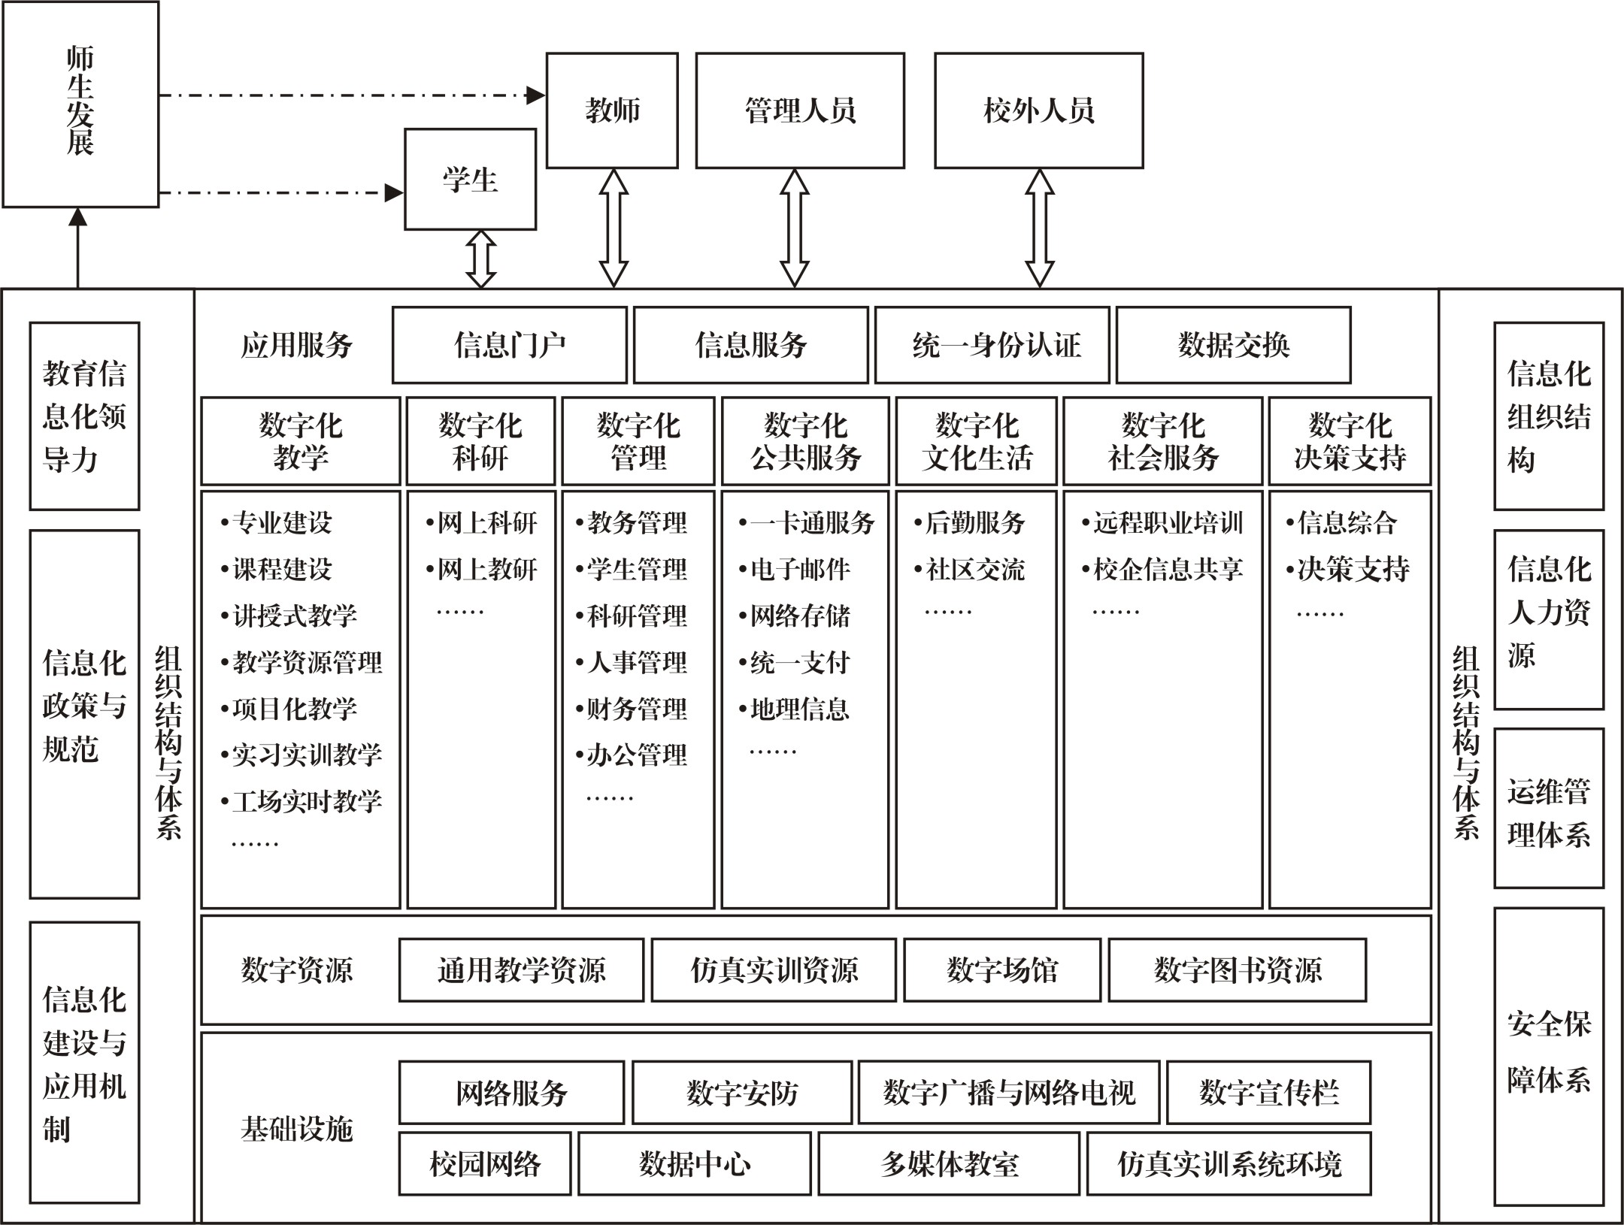
2015年教育部发布的职业院校数字化校园建设规范

Slide 64
教育部 财政部关于印发《中国特色高水平高职学校和专业建设计划项目遴选管理办法（试行）》的通知
（教职成〔2019〕8号）
河南省“双高计划”遴选条件——学 校
申报高水平学校需具备以下条件
2. 学校全面贯彻党的教育方针，发展思路清晰，坚持高等职业教育办学定位，落实立德树人根本任务，干事创业的积极性、主动性、创造性高，教育教学改革、校企合作和专业建设基础好，人才培养质量和师资队伍水平高，学生就业水平高，社会支持度高。
3. 学校办学定位准确，与我省经济社会发展需求高度契合，人才培养和治理水平高，对区域发展贡献度高，已取得以下工作成效：积极参与国家或我省重大战略任务，在服务“一带一路”、健康中国、乡村振兴、“三区一群”国家战略和郑洛新“中国制造2025”试点示范城市群建设等方面做出积极贡献；产教融合、校企合作成效显著；已制定学校章程并经省级备案，设有理事会或董事会机构，成立校级学术委员会，有内部质量保证体系；学校建立校级质量年报制度，近五年连续发布《高等职业院校质量年度报告》且未有负面行为被通报；财务管理规范，内部控制制度健全；近三年招生计划完成率不低于90%，上届毕业生半年后就业率不低于90%。

Slide 65
河南省教育厅 河南省财政厅 河南省发展和改革委员会
关于组织申报河南省高水平高等职业学校和高水平专业建设工程项目的通知（教职成〔2019〕816号）
河南省 双高计划”遴选条件——学 校
4. 学校在以下10项标志性成果中有不少于6项：
（1）被确定为《高等职业教育创新发展行动计划（2015—2018年）》省级及以上优质专科高等职业院校建设单位。
（2）学校是全国行业职业教育教学指导委员会主任（副主任）单位，或省职业教育校企合作指导委员会秘书长单位，或省级职业教育集团（联盟）理事长单位。
（3）近两届获得过国家级教学成果奖励（第一完成单位）；或近两届获得过省级一等奖及以上教学成果奖励（第一完成单位），或近两届学校教师主持省级及以上教学改革研究项目结项并被评为优秀项目（第一完成单位）。
（4）主持省级及以上职业教育专业教学资源库立项项目，或省级及以上精品在线开放课程，或省级高职院校立体化教材项目，且应用效果好；或主编省级及以上“十二五”“十三五”普通高等教育规划教材。

Slide 66
河南省教育厅 河南省财政厅 河南省发展和改革委员会
关于组织申报河南省高水平高等职业学校和高水平专业建设工程项目的通知（教职成〔2019〕816号）
河南省 双高计划”遴选条件——学 校
（5）承担省级及以上教育教学改革试点工作且成效明显（仅包括现代学徒制试点、“三全育人”综合改革试点、教学工作诊断与改进工作试点、定向培养士官试点、1+X证书试点）。
（6）有国家级重点专业（仅包括国家级示范高职学校支持的重点专业、国家级骨干高职学校支持的重点专业、全国职业院校示范专业点、高等职业院校创新发展行动计划骨干专业）。
（7）近五年学校就业工作被评为全国就业创业典型（仅包括全国毕业生就业典型经验高校、创新创业典型经验高校、创新创业教育改革示范高校）；或教学管理工作被教育部评为全国院校的优秀典型（教学管理50强）或学生管理工作被教育部评为全国院校的优秀典型（学生管理50强）；或被评为河南省大学生创新创业实践示范基地，或获得省级高等学校众创空间建设项目，或为省级大众创业万众创新基地；或获得教育部校园文化建设优秀成果一等奖及以上奖项；或设立有境外培训学院，或配合“走出去”企业开展员工教育和培训，或有省教育厅备案的中外合作办学项目或招收留学生。

Slide 67
河南省教育厅 河南省财政厅 河南省发展和改革委员会
关于组织申报河南省高水平高等职业学校和高水平专业建设工程项目的通知（教职成〔2019〕816号）
河南省 双高计划”遴选条件——学 校
（8）近五年承办过省级及以上（教育部门牵头举办）职业院校技能大赛（高职组），或学生在国家级及以上竞赛中获得二等奖及以上奖项（仅包括世界技能大赛、全国职业院校技能大赛、中国“互联网+”大学生创新创业大赛、“挑战杯”全国大学生课外学术科技作品竞赛和中国大学生创业计划竞赛、全国大学生数学建模大赛）。
（9）近五年学校教师获得过省级及以上奖励（仅包括学校拥有全国高校黄大年式团队、国家级职业教育教师教学创新团队、“万人计划”教学名师，中原学者、中原教学名师、河南省学术技术带头人；或拥有省级高等学校教学团队，或拥有省级高校科技创新人才，或拥有省级高等学校教学名师，或职业院校教学能力比赛省级一等奖及以上奖项）。
（10）有省级及以上协同创新中心、工程技术研究中心、工程研究中心、重点实验室、技能大师工作室、示范性实训基地、生产性实训基地、“双师型”教师培养培训基地、虚拟仿真实训中心之一。
在满足以上条件的基础上，学校近五年在招生、财务、实习、学生管理等方面未出现过重大违纪违规行为。

Slide 68
河南省教育厅 河南省财政厅 河南省发展和改革委员会
关于组织申报河南省高水平高等职业学校和高水平专业建设工程项目的通知（教职成〔2019〕816号）
河南省 双高计划”遴选条件——专业群
1.专业群定位准确，紧紧围绕服务国家战略和区域经济社会发展需求，着重面向先进制造业、现代农业、现代服务业、战略性新兴产业等领域。专业特色鲜明，行业优势明显，有较强社会影响力。与行业企业深入合作，实现专业共建、课程共担、教材共编、师资共享、基地共用，开展科技研发应用，科研项目、专利数量多。
2.专业群组建逻辑清晰，由3个及以上专业组成，群内专业教学资源共享度、就业相关度较高，至少3个专业有共享的合作企业、用人单位、专业课程、校内外实习实训基地、专任专业教师和校外兼职教师，形成优势互补、协同发展的建设机制。
3.专业群有高水平专业带头人和教学团队，专业群教师获得过省级及以上奖励（同高水平学校申报条件第4条第9款），群内专任专业课“双师型”教师比例达到50%以上，校外兼职教师素质优良。
4.实践教学基地设施先进、管理规范，基地建设与实践教学项目设计相适应、相配套。校企共同设计科学规范的专业群课程体系，反映行业领域的新技术、新工艺、新规范，信息技术深度融入教育教学，线上线下课程资源丰富。
5.专业群生源质量好，专业群牵头专业的全日制学历教育学籍注册人数达到300人以上。建立毕业生就业跟踪调查机制，近三年毕业生就业率达到95%以上、就业对口率达到60%以上，用人单位满意度、学生就业满意度高。
在满足以上条件的基础上，学校近五年在招生、财务、实习、学生管理等方面未出现过重大违纪违规行为。

Slide 69

“双高”遴选对高职改革和建设的启示
1.基础为底
①从什么是一所好学校说起
一所好学校应该是大楼、大师、大爱共存并有机统一。
②高于“两个标准”意味着什么？
——全国统一的专科高职学校设置标准
——《职业院校数字校园建设规范》标准
③怎样才算一个达标的好学校？
——现代化校园（包括基本设施）与一大批理念认同的校企合作伙伴的有机统一。
——素质精良、数量适当的专任教师与一大批行业企业兼职教师的有机统一。
——充分的经费投入保障与较强的自我筹资能力的有机统一。

Slide 70

“双高”遴选对高职改革和建设的启示
2.政治为舵
  （1）坚持办学社会主义方向
  （2）坚持和加强党的领导
  （3）坚决贯彻立德树人主线
  （4）坚决守住平安校园底线
  （5）坚决守牢党风廉政防线
  （6）坚决守好意识形态红线

Slide 71
“双高”遴选对高职改革和建设的启示
3.质量为先
①人才培养是最大的质量
—— “九选五”机制中质量性指标，包括就业工作、学生在国家级及以上竞赛中获奖、承办过全国职业院校技能大赛、连续发布《高等职业院校质量年度报告》且未有负面行为等。
②毕业生就业状况是最大的质量标志
——招生计划完成率不低于90%，毕业生半年后就业率不低于95%，做为基础质量八项重要条件之一。
③树立向特色要质量的理念
——走出千校一面的窘境，积极打造学校自身的特色，以特色彰显高质量和高水平。
——分析本专业群在国内的地位、席位，找到自身科学合理的定位，找准自己的生长点和发展点。

Slide 72
“双高”遴选对高职改革和建设的启示
4.内涵为王
学校人才培养和治理水平高，在产教融合校企合作方面成效显著，对区域发展贡献高。
基础性内涵
01
——被确定为《高等职业教育创新发展行动计划》（2015-2018年）省级及以上优质高职院校建设单位。
——已制定学校《章程》并经省级备案，设有理事会或董事会机构，成立校级学术委员会，内部质量保证体系健全。
——学校财务管理规范，内部控制制度健全。
——牵头组建规范化运行的职业教育集团，合作企业对学校支持投入力度大。
建设性内涵
02
标志性内涵
03
创造性内涵
04

Slide 73
“双高”遴选对高职改革和建设的启示
4.内涵为王
学校坚持职业教育办学定位和方向，干事创业的和积极性、主动性、创造性高，教育教学改革，校企合作和专业建设基础好，人才培养质量和师资队伍水平高，学生就业水平高，社会支持度高。
基础性内涵
01
建设性内涵
02
——学校坚持职业教育办学定位和方向，这实际上就是一个办学定位和学校发展战略问题，在当前职业教育社会吸引力还是很高的情况下，在“求本心切”专升本仍十分盛行的习惯思维中，这项建设还是需要有定力的。
——干事创业的和积极性、主动性、创造性高，这更是一个管理机制和管理文化的问题，涉及到学校的管理体制机制、干事创业氛围、收入分配与奖惩激励机制等等，也是一个学校领导水平的表现，也需要久久为功。
标志性内涵
03
创造性内涵
04

Slide 74
“双高”遴选对高职改革和建设的启示
4.内涵为王
学校坚持职业教育办学定位和方向，干事创业的和积极性、主动性、创造性高，教育教学改革，校企合作和专业建设基础好，人才培养质量和师资队伍水平高，学生就业水平高，社会支持度高。
基础性内涵
01
建设性内涵
02
——“三个基础好”和“三个高”即“教育教学改革、校企合作、专业建设”基础好和“人才培养、师资队伍水平、学生就业水平”三个高的问题，实际必须通过具体的指标来呈现，有时也需要一个较长的建设过程，它也反映了学校的综合管理能力和水平。
——社会支持度是一个学校能力和品质的表现，也与学校贯彻产教融合、开放办学的理念有关，与学校人才培养、科学研究、社会服务的能力也呈正相关。
标志性内涵
03
创造性内涵
04

Slide 75
“双高”遴选对高职改革和建设的启示
4.内涵为王
标志性内涵在这次双高建设单位遴选中起了十分重要的决定性作用。“九选五”机制在全国高职战线印象深刻，《办法》第十一条第四款进了具体明确的列举，从列举的九项正向指标和若干负向表现情况看，有些指标既是人才质量表现，也是内涵建设积淀，其中1、2、3、4、7则是比较典型的标志性内涵，5、6、8、9做为标志性内涵主要通过质量呈现出来。
基础性内涵
01
建设性内涵
02
——关于教学成果奖。教学成果奖是与国家自然科学奖、国家技术发明奖、国家科技进步奖相等同的一个奖项，本来只有高等教育有，这几年为重视各级各类教育，分设为高等教育、职业教育和基础教育，其奖项级别高、社会关注度大，且四年才评一次，自然是反映学校教育教学和人才培养工作最重要的标志性内涵。
——关于教学资源库。职业教育教学国家级资源库是从2006年国家示范建设时提出的一个内涵性项目，其列建项目少，竞争激烈，主持单位一般都代表了全国高职教育领域该专业的最高水平，既是主持学校专业建设水平的体现，也是我国高职教育专业建设水平的体现，自然也是十分重要的标志性内涵。
标志性内涵
03
创造性内涵
04

Slide 76
“双高”遴选对高职改革和建设的启示
4.内涵为王
标志性内涵在这次双高建设单位遴选中起了十分重要的决定性作用。“九选五”机制在全国高职战线印象深刻，《办法》第十一条第四款进了具体明确的列举，从列举的九项正向指标和若干负向表现情况看，有些指标既是人才质量表现，也是内涵建设积淀，其中1、2、3、4、7则是比较典型的标志性内涵，5、6、8、9做为标志性内涵主要通过质量呈现出来。
基础性内涵
01
建设性内涵
02
——关于国家级教育教学改革试点。文件列举且明确仅指现代学徒制试点，三全育人综合改革试点，教学工作诊断与改进工作试点，它定培养士官试点，这些试点项目的内涵水平应该不是十分突出，放在如此高的地位，至少表明两条：一是对教育行政部门工作导向的参与与响应力；二是体现学校干事创业的积极性和主动性和创造性（第十一条第三款有明确要求）；三是表明学校对探索职业教育规律的勇气和努力，因此，学校应予以重视。
标志性内涵
03
创造性内涵
04

Slide 77
“双高”遴选对高职改革和建设的启示
4.内涵为王
标志性内涵在这次双高建设单位遴选中起了十分重要的决定性作用。“九选五”机制在全国高职战线印象深刻，《办法》第十一条第四款进了具体明确的列举，从列举的九项正向指标和若干负向表现情况看，有些指标既是人才质量表现，也是内涵建设积淀，其中1、2、3、4、7则是比较典型的标志性内涵，5、6、8、9做为标志性内涵主要通过质量呈现出来。
基础性内涵
01
建设性内涵
02
——关于教师能力和水平。第7点列出“万人计划”教学名师，全国高校黄大年式团队，全国职业院校教学能力比赛获奖。应该说，这是目前政策框架下体现国家意志和政府导向，反映学校教师队伍建设水平和质量的重要指标，也是学校发展最为重要的内涵，当然，如能把教书育人楷模、师德标兵、思政课影响力人物等一并纳入，则更有意义。
标志性内涵
03
创造性内涵
04

Slide 78
“双高”遴选对高职改革和建设的启示
4.内涵为王
从高等职业教育打造类型特色和创新发展要求看，有许多工作值得我们关注。
基础性内涵
01
一是思想政治课建设水平。
二是学校文化建设水平。
三是特长和拔尖人才培养。
建设性内涵
02
标志性内涵
03
创造性内涵
04

Slide 79
“双高”遴选对高职改革和建设的启示
5.专业为基
专业是高职教育的龙头
01
——基础教育讲课程，高等教育重学科，职业教育重专业
——坚持以就业为导向，服务为宗旨，走产学研相结合的发展道路，要坚持职业化改革发展导向，培养职业化专门人才，必须瞄准产业、职业和岗位。
——“办好专业——注重学业——强化职业——重视就业——鼓励创业——成就事业”是学校最为重要的使命。
专业建设是一项系统工程
02
从重视专业到加强专业群建设
03

Slide 80
“双高”遴选对高职改革和建设的启示
5.专业为基
专业是高职教育的龙头
01
——科学合理设置专业
——认真落实专业建设保障
——培养好高水平专业带头人
——大力加强专业教学团队建设
——形成专业建设支持体系
专业建设是一项系统工程
02
从重视专业到加强专业群建设
03

Slide 81
“双高”遴选对高职改革和建设的启示
5.专业为基
专业是高职教育的龙头
01
——正确认识和把握专业群
——抓准专业群建设的关键点
——抓牢专业群建设的核心点
——从建群到推进治理体系变革
专业建设是一项系统工程
02
从重视专业到加强专业群建设
03

Slide 82
“双高”遴选对高职改革和建设的启示
6.改革为要
积极推进类型特色改革和建设
01
——打造类型特色，必须建立健全的产教融合制度，建立责权利相协调的校企合作制度。
——打造类型特色，必须认真抓好1+X证书制度试点深化。
——打造类型特色，必须着力完善纵向贯通、横向融通的中国特色现代职业教育制度体系建设。
积极推进高职教育人才培养模式改革
02
积极推进治理体系和模式变革
03

Slide 83
“双高”遴选对高职改革和建设的启示
6.改革为要
要改革人才培养模式，必须从专业建设开始，尤其是要在深化产教融合和校企合作上下功夫。
积极推进类型特色改革和建设
01
——推进专业建设和素质教育的有机融合。
——推进专业建设与信息技术的有机融合。
——推进教师、教材、教法“三教”改革。
积极推进高职教育人才培养模式改革
02
积极推进治理体系和模式变革
03

Slide 84
“双高”遴选对高职改革和建设的启示
6.改革为要
提升院校治理水平本身也是改革发展的重大任务之一，从深化改革的角度看，双高计划有众多治理变革的元素，值得我们认真研究和落实。
积极推进类型特色改革和建设
01
——专业群建设范式与组织变革
——国际化与治理模式变革
——重点与一般相结合的建设机制与治理变革。
积极推进高职教育人才培养模式改革
02
积极推进治理体系和模式变革
03

Slide 85
“双高”遴选对高职改革和建设的启示
7.师生为本
① 以生为本坚定不移
② 尊师重教始终如一
③ 凝聚挍友善作善成

Slide 86
三、实施对标对表，深化内涵建设务，为学校质量提升打牢基础
（一）参照双高标准，找准工作着力点
检验高职院校办学质量与水平的就是“双高校”遴选的九条标准
1.近两届获得过国家级教学成果奖励（第一完成单位）；
2.主持国家级职业教育专业教学资源库立项项目且应用效果好；
3.承担国家级教育教学改革试点且成效明显（仅包括现代学徒制试点、“三全育人”综合改革试点、教学工作诊断与改进工作试点、定向培养士官试点）；
4.有国家级重点专业（仅包括国家示范、骨干高职学校支持的重点专业）；
5.近五年学校就业工作被评为全国就业创业典型（仅包括全国毕业生就业典型经验高校、创新创业典型经验高校、创新创业教育改革示范高校）；
6.近五年学生在国家级及以上竞赛中获得过奖励（仅包括世界技能大赛、全国职业院校技能大赛、中国“互联网+”大学生创新创业大赛、“挑战杯”全国大学生课外学术科技作品竞赛和中国大学生创业计划竞赛）；
7.教师获得过国家级奖励（仅包括“万人计划”教学名师、全国高校黄大年式团队、全国职业院校教学能力比赛获奖）；
8.建立校级竞赛制度，近五年承办过全国职业院校技能大赛；
9.建立校级质量年报制度，近五年连续发布《高等职业院校质量年度报告》且未有负面行为被通报。
Notes:
（一）参照双高标准，找准工作着力点
标准是我们的行动的指针，让我们在明确方向的基础上，知道发展的重点是什么；标准是我们的行动的标尺，让我们在干重点工作时，知晓的工作的质量怎么样。
当下，检验高职院校办学质量与水平的就是“双高校”遴选的九条标准。
1.近两届获得过国家级教学成果奖励（第一完成单位）；
2.主持国家级职业教育专业教学资源库立项项目且应用效果好；
3.承担国家级教育教学改革试点且成效明显（仅包括现代学徒制试点、“三全育人”综合改革试点、教学工作诊断与改进工作试点、定向培养士官试点）；
4.有国家级重点专业（仅包括国家示范、骨干高职学校支持的重点专业）；
5.近五年学校就业工作被评为全国就业创业典型（仅包括全国毕业生就业典型经验高校、创新创业典型经验高校、创新创业教育改革示范高校）；
6.近五年学生在国家级及以上竞赛中获得过奖励（仅包括世界技能大赛、全国职业院校技能大赛、中国“互联网+”大学生创新创业大赛、“挑战杯”全国大学生课外学术科技作品竞赛和中国大学生创业计划竞赛）；
7.教师获得过国家级奖励（仅包括“万人计划”教学名师、全国高校黄大年式团队、全国职业院校教学能力比赛获奖）；
8.建立校级竞赛制度，近五年承办过全国职业院校技能大赛；
9.建立校级质量年报制度，近五年连续发布《高等职业院校质量年度报告》且未有负面行为被通报。

Slide 87
三、实施对标对表，深化内涵建设务，为学校质量提升打牢基础
（一）参照双高标准，找准工作着力点
参照“双高校”遴选的九条标准，找准工作着力点，行跬步至千里，积寸功建伟业
第一条，近两届获得过国家级教学成果奖励，就提示我们要加强教育教学改革与实践研究，立足校本性，突出实践性，探究规律性，从校级教育教学改革与实践项目做起来，推进科研团队建设，加强制度建设，构建科研文化，注重项目培育，营造教育教学学术研究氛围，促进科研和谐发展，为将来多出高水平教科研成果奠定基础。
第二条，主持国家级职业教育专业教学资源库立项项目且应用效果好。就引导我们要以专业建设为龙头，做好教学资源库、在线精品课程、高级别立体化教材、规划教材的建设工作，持续丰富专业的建设内涵。
第三条，承担国家级教育教学改革试点且成效明显（仅包括现代学徒制试点、“三全育人”综合改革试点、教学工作诊断与改进工作试点、定向培养士官试点）。就提示我们要有时代敏锐度和政策敏感性，积极申报各类试点项目，也引导我们要做好“现代学徒制、“三全育人”综合改革、教学工作诊断与改进”等工作。
第四条，有国家级重点专业（仅包括国家示范、骨干高职学校支持的重点专业）；就提示我们抓好专业建设。
Notes:
比如：
第一条，近两届获得过国家级教学成果奖励，就提示我们要加强教育教学改革与实践研究，立足校本性，突出实践性，探究规律性，从校级教育教学改革与实践项目做起来，推进科研团队建设，加强制度建设，构建科研文化，注重项目培育，营造教育教学学术研究氛围，促进科研和谐发展，为将来多出高水平教科研成果奠定基础。
第二条，主持国家级职业教育专业教学资源库立项项目且应用效果好。就引导我们要以专业建设为龙头，做好教学资源库、在线精品课程、高级别立体化教材、规划教材的建设工作，持续丰富专业的建设内涵。
第三条，承担国家级教育教学改革试点且成效明显（仅包括现代学徒制试点、“三全育人”综合改革试点、教学工作诊断与改进工作试点、定向培养士官试点）。就提示我们要有时代敏锐度和政策敏感性，积极申报各类试点项目，也引导我们要做好“现代学徒制、“三全育人”综合改革、教学工作诊断与改进”等工作。
第四条，有国家级重点专业（仅包括国家示范、骨干高职学校支持的重点专业）；就提示我们抓好专业建设。
第五条，近五年学校就业工作被评为全国就业创业典型（仅包括全国毕业生就业典型经验高校、创新创业典型经验高校、创新创业教育改革示范高校）；就是要求我们要做好就业创业工作，并赢得多项荣誉。
第六条，近五年学生在国家级及以上竞赛中获得过奖励（仅包括世界技能大赛、全国职业院校技能大赛、中国“互联网+”大学生创新创业大赛、“挑战杯”全国大学生课外学术科技作品竞赛和中国大学生创业计划竞赛）；就是要求我们要做好各类政府部门主办的各类赛事，以此来检验学校人才培养质量。
第七条，教师获得过国家级奖励（仅包括“万人计划”教学名师、全国高校黄大年式团队、全国职业院校教学能力比赛获奖）；要求我们要加强师资队伍建设和教师信息化能力建设，特别是高水平教师队伍建设。
第八条，建立校级竞赛制度，近五年承办过全国职业院校技能大赛；积极相应号召，多为职教战线做贡献。
第九条，建立校级质量年报制度，近五年连续发布《高等职业院校质量年度报告》且未有负面行为被通报。要求做好质量年报工作。
概括起来就是：
做优自己份内的事（专业建设、教育教学改革、师资队伍建设、教学资源库、就业创业）；
做亮凸显职业教育特色的事（技能大赛，普通教育有高考，职业教育有大赛）；
做好政府要做的事（各类试点项目、承办大赛、质量年报）。

Slide 88
三、实施对标对表，深化内涵建设务，为学校质量提升打牢基础
（一）参照双高标准，找准工作着力点
参照“双高校”遴选的九条标准，找准工作着力点，行跬步至千里，积寸功建伟业
第五条，近五年学校就业工作被评为全国就业创业典型（仅包括全国毕业生就业典型经验高校、创新创业典型经验高校、创新创业教育改革示范高校）；就是要求我们要做好就业创业工作，并赢得多项荣誉。
第六条，近五年学生在国家级及以上竞赛中获得过奖励（仅包括世界技能大赛、全国职业院校技能大赛、中国“互联网+”大学生创新创业大赛、“挑战杯”全国大学生课外学术科技作品竞赛和中国大学生创业计划竞赛）；就是要求我们要做好各类政府部门主办的各类赛事，以此来检验学校人才培养质量。
第七条，教师获得过国家级奖励（仅包括“万人计划”教学名师、全国高校黄大年式团队、全国职业院校教学能力比赛获奖）；要求我们要加强师资队伍建设和教师信息化能力建设，特别是高水平教师队伍建设。
第八条，建立校级竞赛制度，近五年承办过全国职业院校技能大赛；积极相应号召，多为职教战线做贡献。
第九条，建立校级质量年报制度，近五年连续发布《高等职业院校质量年度报告》且未有负面行为被通报。要求做好质量年报工作。
Notes:
比如：
第一条，近两届获得过国家级教学成果奖励，就提示我们要加强教育教学改革与实践研究，立足校本性，突出实践性，探究规律性，从校级教育教学改革与实践项目做起来，推进科研团队建设，加强制度建设，构建科研文化，注重项目培育，营造教育教学学术研究氛围，促进科研和谐发展，为将来多出高水平教科研成果奠定基础。
第二条，主持国家级职业教育专业教学资源库立项项目且应用效果好。就引导我们要以专业建设为龙头，做好教学资源库、在线精品课程、高级别立体化教材、规划教材的建设工作，持续丰富专业的建设内涵。
第三条，承担国家级教育教学改革试点且成效明显（仅包括现代学徒制试点、“三全育人”综合改革试点、教学工作诊断与改进工作试点、定向培养士官试点）。就提示我们要有时代敏锐度和政策敏感性，积极申报各类试点项目，也引导我们要做好“现代学徒制、“三全育人”综合改革、教学工作诊断与改进”等工作。
第四条，有国家级重点专业（仅包括国家示范、骨干高职学校支持的重点专业）；就提示我们抓好专业建设。
第五条，近五年学校就业工作被评为全国就业创业典型（仅包括全国毕业生就业典型经验高校、创新创业典型经验高校、创新创业教育改革示范高校）；就是要求我们要做好就业创业工作，并赢得多项荣誉。
第六条，近五年学生在国家级及以上竞赛中获得过奖励（仅包括世界技能大赛、全国职业院校技能大赛、中国“互联网+”大学生创新创业大赛、“挑战杯”全国大学生课外学术科技作品竞赛和中国大学生创业计划竞赛）；就是要求我们要做好各类政府部门主办的各类赛事，以此来检验学校人才培养质量。
第七条，教师获得过国家级奖励（仅包括“万人计划”教学名师、全国高校黄大年式团队、全国职业院校教学能力比赛获奖）；要求我们要加强师资队伍建设和教师信息化能力建设，特别是高水平教师队伍建设。
第八条，建立校级竞赛制度，近五年承办过全国职业院校技能大赛；积极相应号召，多为职教战线做贡献。
第九条，建立校级质量年报制度，近五年连续发布《高等职业院校质量年度报告》且未有负面行为被通报。要求做好质量年报工作。
概括起来就是：
做优自己份内的事（专业建设、教育教学改革、师资队伍建设、教学资源库、就业创业）；
做亮凸显职业教育特色的事（技能大赛，普通教育有高考，职业教育有大赛）；
做好政府要做的事（各类试点项目、承办大赛、质量年报）。

Slide 89

三、实施对标对表，深化内涵建设务，为学校质量提升打牢基础
（二）瞄准建设任务，找准工作着力点
细化工作任务：指标分解责任到人落实到位横向到边纵向到底
做好整体谋划：目标、任务、要求、标准、时限
做细标准要求：明晰、具体，量化、责任、检查
做优份内工作专业建设、教育教学改革、师资队伍建设、教学资源库、就业创业
Notes:
比如：
第一条，近两届获得过国家级教学成果奖励，就提示我们要加强教育教学改革与实践研究，立足校本性，突出实践性，探究规律性，从校级教育教学改革与实践项目做起来，推进科研团队建设，加强制度建设，构建科研文化，注重项目培育，营造教育教学学术研究氛围，促进科研和谐发展，为将来多出高水平教科研成果奠定基础。
第二条，主持国家级职业教育专业教学资源库立项项目且应用效果好。就引导我们要以专业建设为龙头，做好教学资源库、在线精品课程、高级别立体化教材、规划教材的建设工作，持续丰富专业的建设内涵。
第三条，承担国家级教育教学改革试点且成效明显（仅包括现代学徒制试点、“三全育人”综合改革试点、教学工作诊断与改进工作试点、定向培养士官试点）。就提示我们要有时代敏锐度和政策敏感性，积极申报各类试点项目，也引导我们要做好“现代学徒制、“三全育人”综合改革、教学工作诊断与改进”等工作。
第四条，有国家级重点专业（仅包括国家示范、骨干高职学校支持的重点专业）；就提示我们抓好专业建设。
第五条，近五年学校就业工作被评为全国就业创业典型（仅包括全国毕业生就业典型经验高校、创新创业典型经验高校、创新创业教育改革示范高校）；就是要求我们要做好就业创业工作，并赢得多项荣誉。
第六条，近五年学生在国家级及以上竞赛中获得过奖励（仅包括世界技能大赛、全国职业院校技能大赛、中国“互联网+”大学生创新创业大赛、“挑战杯”全国大学生课外学术科技作品竞赛和中国大学生创业计划竞赛）；就是要求我们要做好各类政府部门主办的各类赛事，以此来检验学校人才培养质量。
第七条，教师获得过国家级奖励（仅包括“万人计划”教学名师、全国高校黄大年式团队、全国职业院校教学能力比赛获奖）；要求我们要加强师资队伍建设和教师信息化能力建设，特别是高水平教师队伍建设。
第八条，建立校级竞赛制度，近五年承办过全国职业院校技能大赛；积极相应号召，多为职教战线做贡献。
第九条，建立校级质量年报制度，近五年连续发布《高等职业院校质量年度报告》且未有负面行为被通报。要求做好质量年报工作。
概括起来就是：
做优自己份内的事（专业建设、教育教学改革、师资队伍建设、教学资源库、就业创业）；
做亮凸显职业教育特色的事（技能大赛，普通教育有高考，职业教育有大赛）；
做好政府要做的事（各类试点项目、承办大赛、质量年报）。

Slide 90
三、实施对标对表，深化内涵建设务，为学校质量提升打牢基础
（三）构建制度体系，找准工作切入点
制度是对一个组织或单位的运行机制、工作原则、工作方法以及机构设置的规范
制度有利于管理效率的提升
制度
的显著
作用
制度有利于人情消耗的降低
制度有利于人才培养选拔
习近平：制度好可以使坏人无法任意横行，制度不好可以使好人无法充分做好事，甚至会走向反面
Notes:
（二）构建制度体系，规范管理促发展
制度是对一个组织或单位的运行机制、工作原则、工作方法以及机构设置的规范。制度具有以下三个方面的显著作用。
第一，制度有利于管理效率的提升
制度是透明而公开的，对单位职员、职责、职务进行了系统化的构造，确定了职员的工作职责，明确了岗位的职责，明晰晋升的通道。有利于员工与员工之间、部门与部门之间、上级与下级之间进行有效的沟通，提升单位管理效率。
第二，制度有利于人情消耗的降低
制度管理的基础是贵干，关键是标准，目标是 “一切按照规章办事”。当单位的每一位员工都把这一点牢记于心并贯彻到自己的工作中的时候，就可以依据共同的制度准则来处理各种事情，降低人情消耗。
第三，制度有利于人才培养选拔
规范、标准的制度能够营造公平、公正、公开的干事创业环境，有利于激发员工的拼搏与干劲，为内部人才提供好的晋升通道，促进人才的成长；也有利于吸引外部人才。
1.经贸实践探索
河南经贸职业学院的制度建设经历了“认知由模糊到清晰、内容上由零星点到立体面、体系上由分散到系统，实践上由不足到优化的过程。近几年，学校以质量保证体系建设为载体，以“制度管人、流程管事”为理念，完成了制度建设的“系统化、规范化、标准化、信息化”，构建了“人人有职责，事事有标准”的质量保证体系。
一是以覆盖三全为原则，完善质量保证体系的建设与运行。
学校始终把质量保证体系建设作为质量提升工作的基础，以“全过程、全人员、全要素”为原则，完善质量保证体系建设，为学校打造质量文化品牌建设提供坚强保障。
在入学环节，实施涵盖文化课程和职业适应性测试的单独招生录取考试并划定单科和总分双达标最低分数线，保证生源质量；开展新生入学问卷调查，了解新生学情；实施 “3331”专业认知教育，科学进行学业规划指导，帮助新生明确学习目标。
在培养过程，形成了以“教学运行管理子系统”、“教学质量评价子系统”、“教学质量监控与反馈子系统”为内容的教学过程质量保证体系。建立了进出有序、扶优扶强的专业建设机制，制定了基于工作过程为导向的项目化课程标准，出台了《主要教学环节标准》，培养环节做到有据可依，有标可对。
在毕业环节，实施自主调查与第三方调查相结合的毕业生跟踪调查，分析毕业生的知识、能力和素养，并对学校专业设置、课程设置等问题提出意见和建议，实现以诊断为起点，以改进为目标的良性机制。
二是以专业建设为突破口，推动教学诊断与改进的实施。
在完善制度体系、标准体系的基础上，学校按照“需求导向、自我保证、多元诊断、重在改进”的方针，2017年开展了以专业实施主体为核心、以本年度专业实际运行数据为基础、以对标标杆学校标杆专业为路径、以形成常态化诊改运行机制为目标的专业诊改工作，通过专业对标，围绕专业建设实施要素，采取数据分析、对标标杆、专业剖析等形式，着力查找专业建设和人才培养工作最薄弱､制约性的环节,提出改进措施和建议，深化专业建设与改革。
三是以考核工作为着力点，促进诊断与改进机制的形成。
学校从1996年开始实施百分制考核，1999年在全省教育系统首家引入了ISO国际质量管理体系。通过多年的实施与改进，目前学校已经形成了一套较完备的教师评学、学生评教、全员内审等评价体系，通过评价实施考核，通过考核促使改进，逐步形成了自我保证的诊断与改进机制，推进质量提升建设。
在评价指标的设计方面：坚持多维多元原则。如：针对支持服务部门，构建了以岗位职责完成度为核心的服务质量评价体系；针对质量生成部门，构建了以人才培养质量为核心，以专业建设、课程建设、教学工作、校企合作、教师发展为要素的工作质量评价体系；针对任课教师，构建了以教学质量评价为核心，以教学、科研、学生管理为要素的工作质量评价体系；针对学生，构建了以综合素质为核心，以学业和表现为要素的学习质量评价体系。
在评价结果的运用方面：坚持“三挂钩”原则：与工作质量考核挂钩、与评优评先挂钩、与职称评定挂钩，实现奖优罚劣、示范引领、持久激励。

Slide 91
三、实施对标对表，深化内涵建设，为学校质量提升打牢基础
（三）构建制度体系，找准工作切入点
一是以覆盖三全为原则，完善质量保证体系的建设与运行。
以质量保证体系建设为载体，以“制度管人、流程管事”为理念，完成了制度建设的“系统化、规范化、标准化、信息化”，构建了“人人有职责，事事有标准”的质量保证体系
基础
反馈
“全过程、全人员、全要素”
的教学质量保障体系
入口
培养过程
出口
生源质量
在校生培养
全程质量
毕业生就业质量
教学运行管理
新生调查
就业跟踪调查
教学质量评价
专业认知教育
就业质量评价
监控与反馈
入学质量保障
过程质量保障
发展质量保障
质量体系元评价、质量影响因素评价、质量有效性评价
Notes:
1.经贸实践探索
河南经贸职业学院的制度建设经历了“认知由模糊到清晰、内容上由零星点到立体面、体系上由分散到系统，实践上由不足到优化的过程。近几年，学校以质量保证体系建设为载体，以“制度管人、流程管事”为理念，完成了制度建设的“系统化、规范化、标准化、信息化”，构建了“人人有职责，事事有标准”的质量保证体系。
一是以覆盖三全为原则，完善质量保证体系的建设与运行。
学校始终把质量保证体系建设作为质量提升工作的基础，以“全过程、全人员、全要素”为原则，完善质量保证体系建设，为学校打造质量文化品牌建设提供坚强保障。
在入学环节，实施涵盖文化课程和职业适应性测试的单独招生录取考试并划定单科和总分双达标最低分数线，保证生源质量；开展新生入学问卷调查，了解新生学情；实施 “3331”专业认知教育，科学进行学业规划指导，帮助新生明确学习目标。
在培养过程，形成了以“教学运行管理子系统”、“教学质量评价子系统”、“教学质量监控与反馈子系统”为内容的教学过程质量保证体系。建立了进出有序、扶优扶强的专业建设机制，制定了基于工作过程为导向的项目化课程标准，出台了《主要教学环节标准》，培养环节做到有据可依，有标可对。
在毕业环节，实施自主调查与第三方调查相结合的毕业生跟踪调查，分析毕业生的知识、能力和素养，并对学校专业设置、课程设置等问题提出意见和建议，实现以诊断为起点，以改进为目标的良性机制。
二是以专业建设为突破口，推动教学诊断与改进的实施。
在完善制度体系、标准体系的基础上，学校按照“需求导向、自我保证、多元诊断、重在改进”的方针，2017年开展了以专业实施主体为核心、以本年度专业实际运行数据为基础、以对标标杆学校标杆专业为路径、以形成常态化诊改运行机制为目标的专业诊改工作，通过专业对标，围绕专业建设实施要素，采取数据分析、对标标杆、专业剖析等形式，着力查找专业建设和人才培养工作最薄弱､制约性的环节,提出改进措施和建议，深化专业建设与改革。
三是以考核工作为着力点，促进诊断与改进机制的形成。
学校从1996年开始实施百分制考核，1999年在全省教育系统首家引入了ISO国际质量管理体系。通过多年的实施与改进，目前学校已经形成了一套较完备的教师评学、学生评教、全员内审等评价体系，通过评价实施考核，通过考核促使改进，逐步形成了自我保证的诊断与改进机制，推进质量提升建设。
在评价指标的设计方面：坚持多维多元原则。如：针对支持服务部门，构建了以岗位职责完成度为核心的服务质量评价体系；针对质量生成部门，构建了以人才培养质量为核心，以专业建设、课程建设、教学工作、校企合作、教师发展为要素的工作质量评价体系；针对任课教师，构建了以教学质量评价为核心，以教学、科研、学生管理为要素的工作质量评价体系；针对学生，构建了以综合素质为核心，以学业和表现为要素的学习质量评价体系。
在评价结果的运用方面：坚持“三挂钩”原则：与工作质量考核挂钩、与评优评先挂钩、与职称评定挂钩，实现奖优罚劣、示范引领、持久激励。

Slide 92
三、实施对标对表，深化内涵建设，为学校质量提升打牢基础
（三）构建制度体系，找准工作切入点
一是以覆盖三全为原则，完善质量保证体系的建设与运行。
培养环节质量保障
1、教学运行管理子系统
2、教学质量评价子系统
3、教学质量监控与反馈子系统
进出有序、扶优扶强的专业建设机制
二级学院、系部
期初、期中、期末教学检查
优化人才培养方案，明确培养路径
专任教师
日常联合教学教学检查
明确课程标准，明确培养路径
学生
期末全面内审考核
严守教学实施标准，规范教学过程
Notes:
在培养过程，形成了以“教学运行管理子系统”、“教学质量评价子系统”、“教学质量监控与反馈子系统”为内容的教学过程质量保证体系。建立了进出有序、扶优扶强的专业建设机制，制定了基于工作过程为导向的项目化课程标准，出台了《主要教学环节标准》，培养环节做到有据可依，有标可对。

Slide 93
三、实施对标对表，深化内涵建设，为学校质量提升打牢基础
（三）构建制度体系，找准工作切入点
二
一是以覆盖三全为原则，完善质量保证体系的建设与运行。
毕业环节质量保障
麦可思：毕业生就业跟踪调查
学校：毕业生就业质量报告
培养结果综合评价
就业状况
校友评价
就业特色
素养、能力及知识分析
……
毕业生生源基本情况
就业创业情况
就业创业工作主要特点
就业相关分析
部分优秀毕业生就业创业典型案例
……

Slide 94
三、实施对标对表，深化内涵建设，为学校质量提升打牢基础
（三）构建制度体系，找准工作切入点
二是以专业建设为突破口，推动教学诊断与改进的实施。
质量预警
开展以专业实施主体为核心、以本年度专业实际运行数据为基础、以对标标杆学校标杆专业为路径、以形成常态化诊改运行机制为目标的专业诊改工作
过程
监控
调整
改进
实施
改进
专
业
自
查
专业规划
专
业
诊断
专业剖析
专业建设（改进）
实施计划表
（年度）
专业诊断
报告
专业标准
专业改进
方案
对
标
标
杆
专家诊断
专业建设目标
改进提升
年度考核性
诊断
学习创新
三年大循环
一年小循环
Notes:
二是以专业建设为突破口，推动教学诊断与改进的实施。
在完善制度体系、标准体系的基础上，学校按照“需求导向、自我保证、多元诊断、重在改进”的方针，2017年开展了以专业实施主体为核心、以本年度专业实际运行数据为基础、以对标标杆学校标杆专业为路径、以形成常态化诊改运行机制为目标的专业诊改工作，通过专业对标，围绕专业建设实施要素，采取数据分析、对标标杆、专业剖析等形式，着力查找专业建设和人才培养工作最薄弱､制约性的环节,提出改进措施和建议，深化专业建设与改革。

Slide 95
三、实施对标对表，深化内涵建设，为学校质量提升打牢基础
（三）构建制度体系，找准工作切入点
三是以考核工作为重点，促进诊断与改进机制的形成。
内容涵盖：教学态度、教学内容教法改革、教学效果、作业辅导等
内容包括：学习态度、班级秩序、学习风气、出勤情况、班级卫生、班容班貌等
“三挂钩”原则：与工作质量考核挂钩、与评优评先挂钩、与职称评定挂钩，实现奖优罚劣、示范引领、持久激励。
学生评教
教师评学
全员考核
Notes:
三是以考核工作为着力点，促进诊断与改进机制的形成。
学校从1996年开始实施百分制考核，1999年在全省教育系统首家引入了ISO国际质量管理体系。通过多年的实施与改进，目前学校已经形成了一套较完备的教师评学、学生评教、全员内审等评价体系，通过评价实施考核，通过考核促使改进，逐步形成了自我保证的诊断与改进机制，推进质量提升建设。
在评价指标的设计方面：坚持多维多元原则。如：针对支持服务部门，构建了以岗位职责完成度为核心的服务质量评价体系；针对质量生成部门，构建了以人才培养质量为核心，以专业建设、课程建设、教学工作、校企合作、教师发展为要素的工作质量评价体系；针对任课教师，构建了以教学质量评价为核心，以教学、科研、学生管理为要素的工作质量评价体系；针对学生，构建了以综合素质为核心，以学业和表现为要素的学习质量评价体系。
在评价结果的运用方面：坚持“三挂钩”原则：与工作质量考核挂钩、与评优评先挂钩、与职称评定挂钩，实现奖优罚劣、示范引领、持久激励。

Slide 96
三、实施对标对表，深化内涵建设，为学校质量提升打牢基础
（三）构建制度体系，找准工作切入点
三是以考核工作为重点，促进诊断与改进机制的形成。
评价指标设计
坚持多维多元原则
01
针对支持服务部门
针对任课教师
03
构建了以岗位职责完成度为核心的服务质量评价体系
构建了以教学质量评价为核心，以教学、科研、学生管理为要素的工作质量评价体
针对质量生成部门
针对学生
02
04
构建了以人才培养质量核心，以专业建设、课程建设、教学工作、校企合作、教师发展为要素的工作质量评价体系
构建了以综合素质为核心，以学业和表现为要素的学习质量评价体系
Notes:
在评价指标的设计方面：坚持多维多元原则。如：针对支持服务部门，构建了以岗位职责完成度为核心的服务质量评价体系；针对质量生成部门，构建了以人才培养质量核心，以专业建设、课程建设、教学工作、校企合作、教师发展为要素的工作质量评价体系；针对任课教师，构建了以教学质量评价为核心，以教学、科研、学生管理为要素的工作质量评价体系；针对学生，构建了以综合素质为核心，以学业和表现为要素的学习质量评价体系。

Slide 97

三、实施对标对表，深化内涵建设，为学校质量提升打牢基础
（三）构建制度体系，找准工作切入点
三是以考核工作为重点，促进诊断与改进机制的形成。
《xxxx考核实施细则暨绩效工资发放办法》
工作质量考核
“教学标兵”
“优秀教师”
“青年骨干教师”
评价结果运用方面
评优
评先
职称评定
教学测评获得次数
不能出现不合格
Notes:
在评价结果的运用方面：坚持“三挂钩”原则：与工作质量考核挂钩、与评优评先挂钩、与职称评定挂钩，实现奖优罚劣、示范引领、持久激励。

Slide 98
三、实施对标对表，深化内涵建设，为学校质量提升打牢基础
学校制度建设体会
首先，要从思想上深刻认识到制度建设是规范教育教学的前提和基础，持续渐进式地完善学校有关教育教学的制度建设。比如从细微的课堂教学入手，从教学计划、授课方案、教案到开学第一堂课入手规范课程教学，从教师课堂教学规范到教学督导、教学检查、学生评教、教师评学等提升教师教学质量，从专业论证、专业设置到专业建设与改革和专业调整等合理专业布局，从人才培养方案的论证、制定到使用等提升人才培养模式，从校企合作、实训基地论证、建设和使用到合作办学等深度融合校企合作，从师风、教风到学风、校风建设。
其次，要有清晰的制度构建框架，逐步完成教学运行管理类、教学基本建设管理类、教学质量管理类、实践教学管理类、师资队伍建设管理类、教科研管理类、教材建设与管理类等七大类管理制度的建设，逐渐形成具有学院发展特色的系统的教育教学制度体系，为规范学院教育教学奠定了坚实的基础。
三是要注重群众基础的建立，考虑承受力，超越现实与落后现实同样失误；保证既得利益，实施增量改革；做好引导发动工作；通过教代会，强化群众基础
Notes:
2.学校制度建设的建议
首先，要从思想上深刻认识到制度建设是规范教育教学的前提和基础，持续渐进式地完善学校有关教育教学的制度建设。比如从细微的课堂教学入手，从教学计划、授课方案、教案到开学第一堂课入手规范课程教学，从教师课堂教学规范到教学督导、教学检查、学生评教、教师评学等提升教师教学质量，从专业论证、专业设置到专业建设与改革和专业调整等合理专业布局，从人才培养方案的论证、制定到使用等提升人才培养模式，从校企合作、实训基地论证、建设和使用到合作办学等深度融合校企合作，从师风、教风到学风、校风建设，
其次，要有清晰的制度构建框架，逐步完成教学运行管理类、教学基本建设管理类、教学质量管理类、实践教学管理类、师资队伍建设管理类、教科研管理类、教材建设与管理类等七大类管理制度的建设，逐渐形成具有学院发展特色的系统的教育教学制度体系，为规范学院教育教学奠定了坚实的基础。

Slide 99
三、实施对标对表，深化内涵建设，为学校质量提升打牢基础
（四）以内涵建设为落脚点，打造特色品牌专业群
一是围绕产业设专业，服务国家战略。
传承优势 聚焦特色
服务区域 对接产业
02
电子信息专业群
学前教育专业群
烹饪营养专业群
电子商务专业群
03
04
01
优势主导产业
战略性新兴产业
文化教育业
生产性服务业
现代服务业
中国烹饪之乡、中国美食名城，助力长垣由厨师经济向烹饪产业转移
中国（郑州）跨境电子商务综合试验区
长垣中小微企业
国家大数据综合试验区
长垣四大支柱产业
传承文明，服务区域幼儿教育

Slide 100
三、实施对标对表，深化内涵建设，为学校质量提升打牢基础
（三）深化内涵建设，打造特色创品牌
二是围绕市场办专业，增强服务能力。
报考率低
稳定率低
就业率低
转出率高
市场导向
进出有序
助优扶强
报考率高
稳定率高
就业率高
转出率低
“三低一高”
“三高一低”
预警直至淘汰
办出特色、办出优势、办出水平
专业调整与建设机制
通过新增、停招、改造等措施，对专业进行大幅度调整和重组，形成了以商贸类特色专业为主专业集群

Slide 101
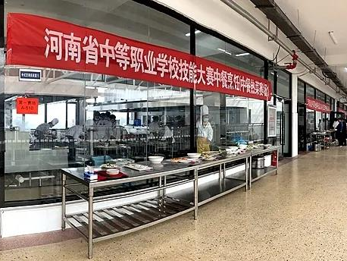
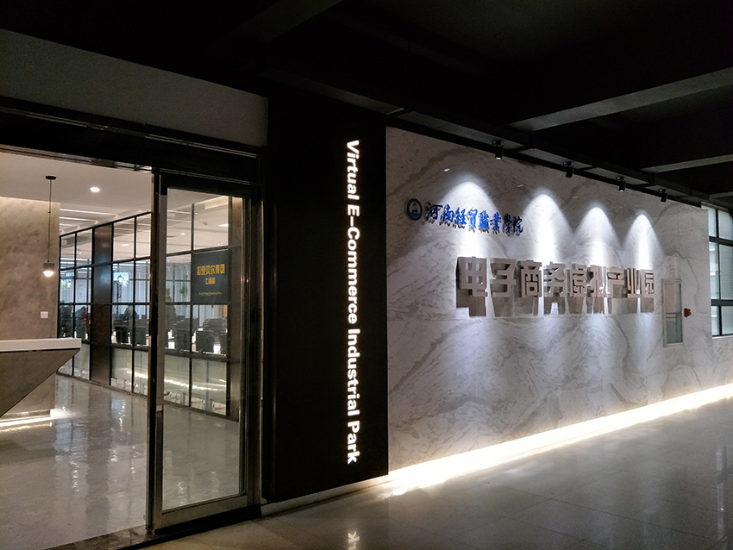
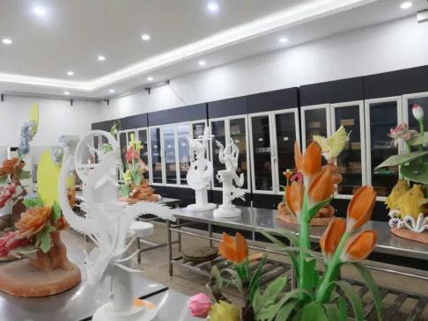
三、实施对标对表，深化内涵建设，为学校质量提升打牢基础
（三）深化内涵建设，打造特色创品牌
三是围绕品牌建专业，促进专业内涵发展。
立足区域、聚焦内涵
打造品牌、引领发展
围绕区域发展战略，重点支持烹饪营养、电子商务、学前教育、电子信息等一批支撑长垣地方产业发展的职业教育专业品牌建设。
Notes:
三是围绕品牌建专业，促进专业内涵发展。学校以国家高水平高等职业学校和骨干专业（群）（简称“双高建设”）为契机，按照“立足区域、聚焦内涵、打造品牌、引领发展”的思路，加强品牌专业建设。围绕区域发展战略，重点支持电子商务、会计金融、物流管理、电子信息等一批支撑河南地方产业发展的职业教育专业品牌建设。

Slide 102
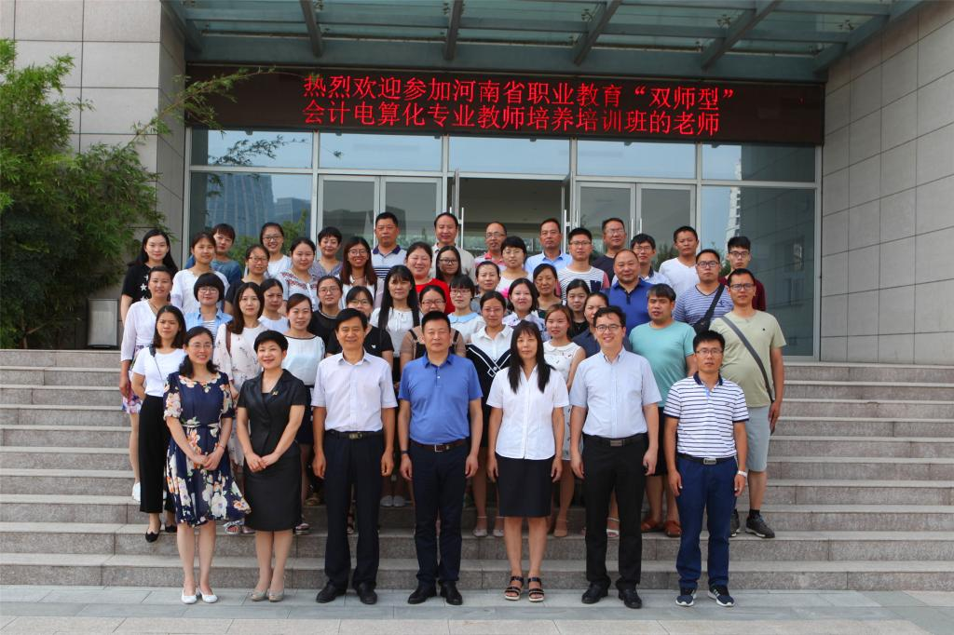
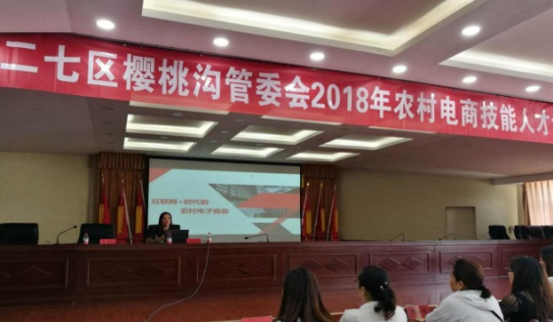
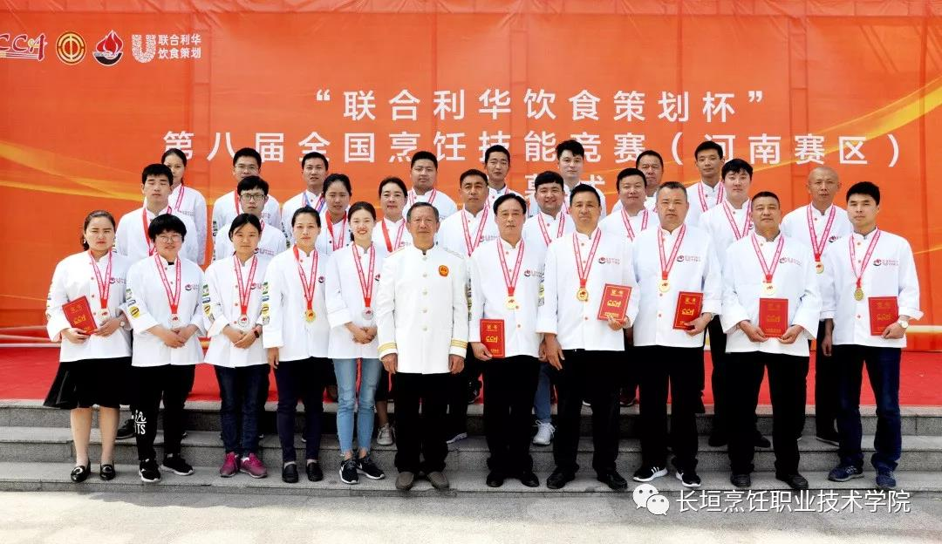
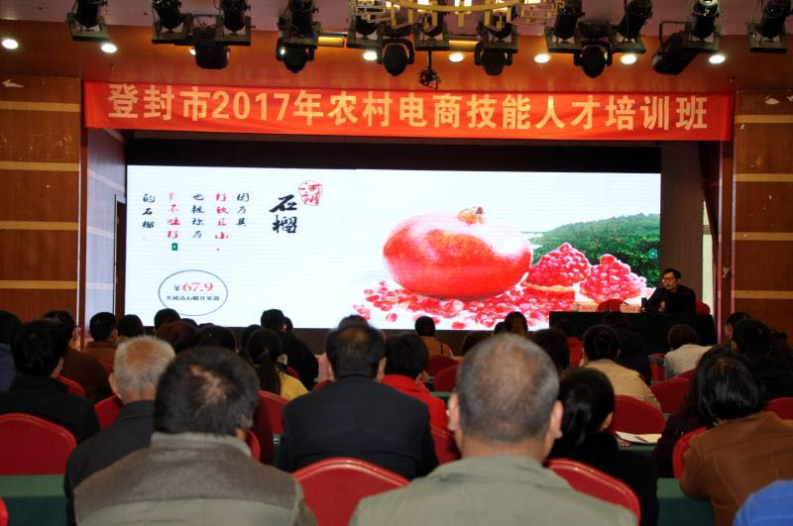
三、实施对标对表，深化内涵建设，为学校质量提升打牢基础
（三）深化内涵建设，打造特色创品牌
四是围绕服务强专业，提升专业服务水平。
专业教学团队深入乡镇
开展农村劳动力培训
河南省职业教育“双师型”教师
会计电算化专业培训
为原阳县、光山县培训技能人才
Notes:
四是围绕服务强专业，提升专业服务水平。学校将提升专业服务社会能力，作为专业内涵建设的重要内容，提升专业建设水平的重要载体，提高专业知名度的重要途径。出台政策鼓励各院部发挥专业优势，主动承担全省乃至全国的各类技术技能人才培训，主动承担职业教育素质提升计划培训，主动承担区域企业的员工培训，主动研究政府亟需解决的社会热点问题，充分发挥职业教育的专业优势、技能优势和人才优势。

Slide 103
Part 1
四
激发内在动力
发扬实干精神
为学校改革发展奋斗不止
Notes:
围绕升级目标，理清发展思路，为学校长远发展打牢基础

Slide 104

四、激发内在动力，发扬实干精神，为学校改革发展奋斗不止
每一位教职员工来干
改革发展人人尽力 发展成果人人共享
领导班子要高瞻远瞩，精准定位、科学规划；
中层干部要勤思善谋、主动作为、抓好落实；
教职员工要心系工作、乐学敏行、力争上游。
Notes:
三、激发内在动力，发扬实干精神，为学校改革发展奋斗不止
中职向高职全面升级的发展方向已经明确，构建制度体系、深化内涵建设、打造特色创品牌的发展路径已经明晰。接下来是谁来干？我们的长垣烹饪职业学院的每一位教职员工来干，改革发展人人尽力，发展成果人人共享。
习近平总书记说：“幸福是奋斗出来的”。成功不是等来的，不是靠来的，不是要来的，是奋斗出来的!奋斗不单单是一个人的事，不单单是一个部门的事，不单单是学校领导的事，是我们长垣烹饪职业技术学院全体教职员工的事!我们的领导班子要高瞻远瞩，精准定位、科学规划；中层干部要勤思善谋、主动作为、抓好落实；教职员工要心系工作、乐学敏行、力争上游。只有我们长垣烹饪职业技术学院的每一位员工都心系学校、情系发展、行从心发，树立“奋斗有我，为梦前行”的思想观念，各尽其责、各尽其职、各尽其能、各献其智，以“功成不必在我”的精神境界，心往一处想、智往一处谋、劲往一处使,处室之间、系部之间、专业之间，不分彼此，倾力合作，汇聚成“人心齐，泰山移”的巨大合力；“以功成必定有我”的历史担当，想升级之所想，急建设之所急，破改革之所难，改进作风、真抓实干，做到“四有”，心中要有动力，胸中要有全局，脑中要有方法，肩上要有责任；办实事、出实招、求实效，把学校确定的各项目标任务抓出成绩抓出实效。
一是心中要有动力，发扬实干精神。中国明代大哲学家王阳明强调“心即是理”，即最高的道理不需外求，而从自己心里即可得到。有两个关于“心”的词语是我人生的信条，一个是心想事成，一个是心至功成。其中，心想是成功的必要条件，只有想到才能做到；而心至是成功的充分必要必要条件，这正如古人所云“天下无难事，只怕有心人”。人只要心有志向，心有动力，心有毅力，想干、肯干、实干、苦干、巧干，没有什么办不到的事情。因为，内心动力是一个人最为深刻的力量，决定着一个人做人做事的智慧、视野、格局，决定着做人做事的动力、方式、方法，决定着做人做事的效率、效果和结局。
2017年假期我们学校组织中层干部去革命圣地井冈山培训，我也一直思考着一个问题：井冈山革命的星星之火，为什么会成燎原之势，最终取得胜利？ 经过学习和思考，我找到的答案是：内心的力量。正是毛泽东主席等共产党人内心怀穿着“为中国人民谋幸福，为中华民族谋复兴”的使命担当，才能不畏艰难，勇于探索，研经品典，分析形势，找到了当时中国革命的正确道路——农村包围城市；通过亲身经历革命实践，深刻认知了革命胜利的根本保障——枪杆子里出政权。正是这两个正确的革命思想，指导中国共产党领导的革命力量由弱变强、由小变大，一步步走向革命的胜利。王金台书记带领经贸学院实现的一个个跨越，创造的一个个辉煌，赢得的一个个荣誉，形成苦干实干的精神文化，为学校建设发展提供不懈动力，也是对“天道酬勤、心至功成”最好的诠释。因此，教职员工奋进的精神态度，直接决定着学校建设发展规划落实的效率和质量。我衷心希望各位同仁，彻底放弃等靠要的思想，力戒浮躁，静下心来，心系学校、心系发展、心系工作，做迈开步子的主动者，做撸起袖子的实干者，做甩开膀子的苦干者，有智慧、勇改革、善创新、肯实干的王院长带领
二是胸中要有全局，提高战略思维能力。谋划和推动工作，要眼睛向外拓宽视野，不能就教育论教育，就教学论教学，要从学校整体、区域发展、国家战略的角度，用整体的、长远的、全局的、发展的眼光看问题，想办法，做决策。
三是脑中要有方法，改进工作方式方法。学校工作点多面广，千头万绪，各位同仁脑中要有办法。要坚持问题导向，注重调查研究，“ 调”“ 研” 并重，深入基层、深入师生，深入社会，把重点放在影响学校改革的大事要事上，放在情况复杂、矛盾突出的难点问题上。
四是肩上要有责任，狠抓工作落实。习近平总书记多次强调：“一分部署，九分落实”“如果不沉下心来抓落实，再好的目标，再好的蓝图，也只是镜中花、水中月。”我们在工作中，要出实招，真抓实干，不搞形而上学，要学会换位思考；要谋实效，脚踏实地，不喊好高骛远、不切实际的口号，要在狠抓落实上下力气，在提高工作执行力上下功夫。
各位同仁：教学是学校的中心工作，育人是学校的根本任务，质量是学校永恒的追求；改革发展、内涵建设、质量提升、人才培养、产教融合校企合作、专业建设、课程建设……永远在路上，奋斗没有休止符。而这一切都最终都要落脚到每位教职员工的肩上。希望我们能共同行动起来，心系学校、情系发展、行从心发不断积累，不断成长，在有智慧、勇改革、善创新、肯实干的王院长带领下，用我们的双手开创长垣烹饪职业技术学院美好灿烂的未来，在职业教育发展和改革的大业中，尽显英雄本色，成就一代风流。
谢谢大家！

Slide 105
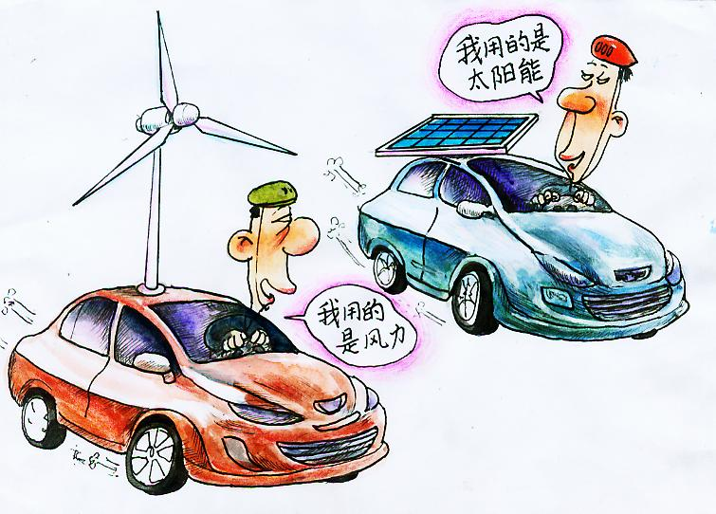
四、激发内在动力，发扬实干精神，为学校改革发展奋斗不止
错位发展
特色发展
发展思路
外延发展
内涵发展
每个学校各有优势，犹如拖拉机和汽车的比较，在高速公路上，最差的汽车都比拖拉机快；但在田野里，拖拉机的作用是汽车不可替代的。

Slide 106
四、激发内在动力，发扬实干精神，为学校改革发展奋斗不止
创新改革发展理念，处理好三个关系
坚持“规模兴校与质量强校两手抓，制度与文化共建设，当下与未来齐谋划”的创新改革发展理念
规模与质量的关系
首先，规模支撑质量发展。
摆正三个关系
一是
其次，规模是质量的体现。
在规模较小的情况下，我们要“规模兴校和质量强校”两手抓，两手都要硬，牢牢把握住高职扩招的政策机遇，扩大体量，提升质量，使规模和质量和谐共舞，同频共振，奏响创新改革新乐章。
Notes:
一是规模与质量的关系。首先，规模支撑质量发展。会计学上把成本分为不受数量影响的固定成本和与数量成正比关系的变动成本。对于学校办学而言，固定成本在成本中的占比较大，我们已经投入办学的固定资产如校园、教师，在一定的范围内，几乎不学生规模的影响。因此，学校的发展首先要上规模，有了一定的规模才能提高办学的效益，有了较好的办学效益做保证，才能为学校的质量发展提供财力支撑，才能改善办学条件，才能为员工带来收入的提高。这对我们长垣烹饪职业技术学院这类民办公助高职院校，则更为重要。其次，规模是质量的体现。追求规模兴校不是一件容易的事，因为，规模与质量存在一个矛盾而又统一的关系。规模影响质量的提升，反过来，质量制约着规模的扩张，质量就是质量的体现。这就组成现在高职院校招生出现了两个极端情况：比较优质的高职院校生源招不完，质量较差的高职院校生源招不够。
因此，在规模较小的情况下，我们要“规模兴校和质量强校”两手抓，两手都要硬，牢牢把握住高职扩招100万的政策机遇，扩大体量，提升质量，使规模和质量和谐共舞，同频共振，奏响创新改革新乐章。

Slide 107
一、围绕双高目标，理清建设思路，为学校长远发展明确方向
（三）创新改革发展理念，处理好三个关系
坚持“规模兴校与质量强校两手抓，制度与文化共建设，当下与未来齐谋划”的创新改革发展理念
摆正三个关系
二是
约束与自由的关系
约束是必要的，对人对事物具有促进的作用。工作生活中唯有学会自律，学会自我控制和自我约束，修炼一颗坚毅守矩的心，才能拥有坚强的意志，一步步走向事业成功，成就美好人生。
Notes:
二是约束与自由的关系。众所周知，佛教的佛法中有十分严格的持戒，这是一种大智慧，因为任何事物都需要一定的约束，有约束才会有秩序，有秩序才会有稳定，有稳定才会自由。俗话说，“没有规矩，不能成方圆”，世间万事万物都受到一定的约束，没有事物拥有绝对的自由，只有不同约束条件下的相对自由。约束和自由并非绝对，而是相对的。有了约束才会有自由，因为自由存在的前提是束缚，没有道德、法律上的约束和规定，或者各种人为的规则和要求，自由就无从谈起。人与动物最根本的区别在于，人有一种非凡的能力，那便是自我约束。自我约束就是自律，是人生很重要也很难得的品德，也是一个人修养的体现。一个声誉良好的人总是能使自律成为习惯。道德、纪律与理智是人的约束，如果人失去了理智，没有了道德与规定的约束，那么这个世界将一片狼藉，也就不会有今天的文明了。约束是必要的，对人对事物具有促进的作用。工作生活中唯有学会自律，学会自我控制和自我约束，修炼一颗坚毅守矩的心，才能拥有坚强的意志，一步步走向事业成功，成就美好人生。

Slide 108
一、围绕双高目标，理清建设思路，为学校长远发展明确方向
（三）创新改革发展理念，处理好三个关系
坚持“规模兴校与质量强校两手抓，制度与文化共建设，当下与未来齐谋划”的创新改革发展理念
摆正三个关系
三是
当下与未来的关系
耕耘于当下，收获于未来。
“没有白吃的苦，没有白留的汗，没有白走的路”，每一份付出都是明天成功的积淀，一个个勤奋的点会画出付出的线，一条条付出的线汇成耕耘的面，一个个耕耘的面会形成奋斗的体，进而产生成果的果。这就是人们常说的“天道酬勤、厚积薄发、心至功成”。
Notes:
三是当先与未来的关系。春种秋收，前因后果，苦尽甘来，一份耕耘一份收获，一份辛苦一份才。这些词句都蕴含着一个朴素的道理：耕耘于当下，收获于未来。每个人精彩的背后都是辛勤耕耘、长期奋斗、苦干实干的结果，浸透着心血和汗水。正如金台书记经常说的：“没有白吃的苦，没有白留的汗，没有白走的路”，每一份付出都是明天成功的积淀，一个个勤奋的点会画出付出的线，一条条付出的线汇成耕耘的面，一个个耕耘的面会形成奋斗的体，进而产生成果的果。这就是人们常说的“天道酬勤、厚积薄发、心至功成”。

Slide 109
四、激发内在动力，发扬实干精神，为学校改革发展奋斗不止
办学两大任务
一是 质量提升
二是 管理增效
谁 来 抓
怎 么 抓
以愿景为目标
以专业为载体
以课程为引领
以团队为抓手
以机制为保障
校 长

Slide 110
四、激发内在动力，发扬实干精神，为学校改革发展奋斗不止
一个好校长就是一所好学校
菲律宾教育家赫查说过：我从来没有见过劣等的校长能办成好学校，也没有见过好校长办出坏学校，我见过失败的学校转变为成功的学校，也见过杰出的学校迅速滑坡，这些成功与失败的事实都很容易追究到校长的能力和水平。

Slide 111
四、激发内在动力，发扬实干精神，为学校改革发展奋斗不止
校长的角色
    校长的品位决定学校的品位
    校长的胸怀决定了学校的格局
    校长的角色和功能是多元的，他既是领导者，也是执行者，既是管理者也是经理人。虽然如此，但大学校长的主要职能就是要确定学校的发展方向，保证选好人用好人，保证学校资源与经费的充足。

Slide 112
四、激发内在动力，发扬实干精神，为学校改革发展奋斗不止
校长的角色
    具有前瞻性的视野和凝聚愿景的能力
    具有前瞻性的视野,方能预见学校未来的发展；
透过参与凝聚共识,促进成员为实现学校愿景而努力；
有战略眼光的校长,能最大限度地避免办学风险,趋利避害,实现学校可持续发展;
能预设最佳办学路径,合理配置资源,防止资源浪费。

Slide 113

四、激发内在动力，发扬实干精神，为学校改革发展奋斗不止
校长的角色
设计师—规划设计学校的未来
校长
职责
定位
牧师—不断布道灌输发展理念
形成共同的价值取向

Slide 114

四、激发内在动力，发扬实干精神，为学校改革发展奋斗不止
校长第一个职能是
“设计师”——设计学校发展目标，实现目标的路径方法
三规划：学院发展规划
专业建设规划
师资队伍建设规划
一方案：人才培养方案

Slide 115
四、激发内在动力，发扬实干精神，为学校改革发展奋斗不止
校长第二个职能是
“牧师”——不断布道灌输发展理念，让众人接受自己的观念，形成共同的价值取向和价值追求,把员工自身价值的体现和学校目标 的实现结合起来。
注重抓三个方面的工作：
一是抓观念转变
二是抓制度建设
三是抓措施落实

Slide 116
四、激发内在动力，发扬实干精神，为学校改革发展奋斗不止
（一）观念是行为的先导
理念是全体员工的行动纲领，工作的指南；
教育理念是教育品牌的灵魂，没有灵魂的教育是没有发展前途的教育。
态度决定高度、目标决定胜负、思想决定出路、胸怀决定规模、
观念形成思想，思想支配行动，思路决定出路。
正如有句话说的：“一种思想可以改变一个时代，同样，一种新的经营管理思想可以改变一个企业的命运。

Slide 117
态度决定高度——愿不愿意干
“人生最重要的是态度。”人与人之间只有很小的差异，但这种很小的差异却往往造成人生的巨大差异。这种很小的差异就体现在人生的态度是积极还是消极上，巨大的差异决定人生的成败。
这是一种由量变到质变的渐进过程，是一种人生观的问题。人的态度变则观念变，观念变则心态变，心态变则行为变，行为变则习惯变，习惯变则人格变，人格变则命运变，命运变则人生变。
成功人士与失败人士之间的差别就在于：成功人士始终用最积极的思考，最乐观的精神和最现实的经验支配和控制自己的人生。失败者刚好相反，他们的人生是受过去的种种失败与疑虑所引导和支配的。
企业中，员工对待工作的态度直接决定着工作效率和质量。

Slide 118
目标决定胜负——干什么
有了目标，内心的力量才会找到方向。盲无目标的漂荡终归会迷路，而你心中那座无价的金矿，也因不开采而与平凡的尘土无异——拿破仑.西尔。
有目标才会成功，因为目标是构筑成功的砖石，是成功的里程碑。
你的过去并不重要，你现在应该怎么做，你明天想要得到什么才最重要。

Slide 119
思路决定出路——怎么干
同一个事实，因为思路不同，看问题的方法不同，就会导致两种截然不同的结果。有什么样的思路，就会有什么样的出路，这就叫思路决定出路。
对于普通人，思路决定自己一个人和一家人的出路。
对于领导人，思路则决定一个组织，一个地方人乃至一个国家的出路。我们应当从实际出发，看到事情可能发生的各种变化，选择出最适合自己的一条出路。
一个企业能否快速发展，关键是能否找出一条适合企业实际的发展之路。企业管理者素质和水平的高低，关键是看能否找到适合企业的发展思路。思路找对了，就有了发展的出路。思路找错了，不只是耽误一人一时，而是直接影响着企业发展的速度和质量

Slide 120
胸怀决定规模——做多大
宽阔的胸怀是成功者的基本素质之一。
对异己的包容，对陌生的包容，对不如己者的包容
德不广者不能使人来，量不宏者不能使人安。
胸怀是一个可以通过逐步的修炼去改变的。
胸怀更是在众多的困难挫折、不理解、委屈当中不断的开阔起来的。

Slide 121
理念决定行动——走多远
政策明确方向，理论提升水平，理念决定行动。理念是看不见的行动，
行动是看不见的思考，
两者可谓并蒂之花、相辅相成，辩证统一于干事创业中。
习近平总书记时任浙江省委书记时，曾在《浙江日报》“之江新语”专栏发表了一篇《既重务实，又善务虚》的政治短评，指出理念是“运筹帷幄之中”的谋划，行动是“决胜千里之外”的实践。

Slide 122
四、激发内在动力，发扬实干精神，为学校改革发展奋斗不止
一是市场理念。用市场办法解决问题。
市场的三大特征竞争、公平、效率。
职业教育
发展的
五个
理念
二是发展理念。大发展小困难，小发展大
困难，不发展更困难。
三是质量理念。质量是教学是出发点与归宿。
四是抢抓机遇的理念。机遇属于有心人。
五是终身学习理念。学习都是在和智慧聊天。

Slide 123
困难和责任都是机会
什么是机会，机会就是找到理想状态的路径和可能达到期望的切入点和突破口，
我们常听说“把困难当作机会”是说困难可以磨练人，可以发现希望所在，解决了困难就可以达到目标，所以“困难”是个宝。
责任就是机会，没有责任，其实什么也不用谈了，安排好的托付是责任，没有指明的历史担当也是责任。不是所有的责任都能写得一清二楚，因为，责任有时还写不完全的。“一腔热血勤珍重，洒去犹能化碧涛”（民国·秋瑾）。就是责任的显现。 怕吃亏，怕苦累，怕背责任，那还有什么机会可言，权利与义务对等，责任与机会同在。

Slide 124
机会选择有条件
人的一生虽然面对很多选择，但并不表示我们拥有很多机会。在现实面前，许多机会前面都会加上一系列的前缀条件，机会看似很多，实则选择空间很小。比如我们考大学，北大清华是我们的选择，郑大河大也是我们的选择，专科院校同样是我们的选择，但你的考分就决定了你的选择空间和就学机会。请记住：机会总是留给那些有准备的人的。面对生活，我们既不要妄自尊大，也不要妄自菲薄，更不要蹉跎岁月。
世界之大，我们很小，生活中还有很多事情对人的个体而言，是没有选择的，唯一可以选择的，只有你的态度。 台湾作家龙应台写给他儿子的一段话送给大家：“孩子，我要求你读书用功，不是因为我要你跟别人比成绩，而是，我希望你将来会拥有选择的权利，选择有意义、有时间的工作，而不是被迫谋生。

Slide 125
工作的意义在于价值实现
工作从来就不是为了享受的，它真正的意义，是你安身立命的资本，是你实现自我价值的平台，人生有的时候就得苦熬。
生活本来就是一场无硝烟的战斗，你所赚的每一分钱都是你的弹药积累。
如果你现在不努力让自己过上想要的生活，那么以后就会有大把大把的时间，去过你不想要的生活。
与其被工作主导、拉着前进，不如去挑战它，征服它，努力把人生活成自己所期待的样子。请务必相信，当你努力奔跑的时候，全世界都会给让路
小时候一直不理解父母为什么可以那么早起床，长大后才明白，叫醒他们的不是闹钟，而是生活和责任。哪有什么岁月静好，只不过有人在替你负重前行。

Slide 126
单位是你的发展平台
单位是我们和社会之间和他人之间进行交换的桥梁，是我们显示自己存在的舞台，是我们美好家庭的后台，是我们提升身价的增值器，是我们安身立命的客栈。
单位，最珍惜的三点：一要珍惜手上工作；二要珍惜人际关系；三要是珍惜已有的。
最忌讳的三点：一忌推诿工作；二忌愚弄他人；三忌心浮气躁。

Slide 127

四、激发内在动力，发扬实干精神，为学校改革发展奋斗不止
（二）加强团队建设
班子要团结 换位思考，理解沟通，发扬民主，勇于担当。
中层要主动 责随职走，心随责走，忠诚履职，尽心尽责。
教工要勤奋 增强信心，务实重干，创造效益，制度公平。

Slide 128
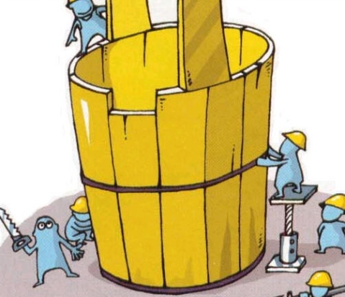
四、激发内在动力，发扬实干精神，为学校改革发展奋斗不止
（二）加强团队建设
班子要团结
正职四不 总揽不独揽，宏观不主观，决断不武断，放手不撒手。​
副职四不 献策不决策，到位不越位，超前不抢前，出力不出名​。
平级四不 理解不误解，补台不拆台，分工不分家，交心不多心。

Slide 129
四、激发内在动力，发扬实干精神，为学校改革发展奋斗不止
决策层：校长负责战略，副校长执行战术。
筑牢领导基础
把握领导原则
用共同愿景引导人，
凭高尚人格感染人，
以竞争机制激励人，
靠科学管理规范人。
把住方向，放开方法；
把住宏观，放开微观；
把住结果，放开过程。
目标同向 思想同心
行动同步 事业同干
愿景
只要班子团结了，群众在班子中找不到代言人，你这学校就团结了，就平稳了。

Slide 130
四、激发内在动力，发扬实干精神，为学校改革发展奋斗不止
（二）加强团队建设
中层要主动
关键是要找合适的人做合适的事，充分信任他们，让他们形成一种主动性，并保护这种主动性，这样，他们才会把学校的工作当作自己的事业。说得更加直接一些，我想，看一位中层干部是否合格，其关键就在于“主动性”这三个字。
好的中层是校长和副校长的融合剂；
差的中层是校长和副校长的分离剂。

Slide 131

四、激发内在动力，发扬实干精神，为学校改革发展奋斗不止
校长VS处长：处长出主意，校长拿主意
基层勤于扛事 中层敢于扛雷 高层勇于扛责
坚持责随职走
突出心随责走
落实忠诚履责
强调勇于担责
突出敢于问责
“好” 的中层是
校长和副校长的融合剂
“差” 的中层是
校长和副校长的分离剂
对
中
高
层
的
要
求

Slide 132
四、激发内在动力，发扬实干精神，为学校改革发展奋斗不止
（二）加强团队建设
中层要主动
给想干事、能干事、干成事、会共事的干部机会和舞台。
鼓励干部把心思集中在想干事上，
把胆识体现在“能干事”上，
把力量凝聚在干成事上，
把挌局展示在会共事上。

Slide 133
四、激发内在动力，发扬实干精神，为学校改革发展奋斗不止
（二）加强团队建设
中层要主动
01
要把心思统一在“想干事”上。
02
要把能力展示在“会干事”上
03
要把胆识体现在“敢干事”上

Slide 134
四、激发内在动力，发扬实干精神，为学校改革发展奋斗不止
（二）加强团队建设
中层要主动
01
02
03
公平
严格
有原则 仁爱
一视同仁，善恶分明，优奖劣罚，弘扬正气
严格高标准既是对自己工作负责，也是对下属成长负责。
理解关心、换位思考，要欣赏自己的下属，发现他们的优点，善用他们的长处。
^{中层还更要率先垂范}
^{威从何来：个人品德+实干+能力}

Slide 135




四、激发内在动力，发扬实干精神，为学校改革发展奋斗不止
（二）加强团队建设
中层要主动
中层要有危机感，不能吃老本，要立新功
干部不能像孩子似的，老想着表扬
好干部是批出来的
对干部来说，批评才是最大的帮助
要是你犯了错，领导不批评你，你就得小心了

Slide 136

四、激发内在动力，发扬实干精神，为学校改革发展奋斗不止
（二）加强团队建设
中层要主动
1
坚持责随职走，是负责任的前提
2
突出心随责走，是负责任的境界
对中高层的要求
3
落实忠诚履职
4
尽心尽责
5
强调勇于担责
6
突出敢于问责

Slide 137

四、激发内在动力，发扬实干精神，为学校改革发展奋斗不止
（二）加强团队建设
教工要勤奋
成绩是干出来的
幸福是奋斗出来的
摒弃打工思想
不要怨天尤人
众人拾柴火焰高
十人同心黄土成金
我们创造了辉煌事业
辉煌事业奠定幸福人生

Slide 138

任何收获和成功都来之不易。没有一个成熟的果子，不是经过岁月的洗礼孕育而成；没有一种成功，不是经过艰苦卓绝的努力奋斗而来
有埋头，才能出头。最后的赢家往往是那些慢慢走过来的人。
人有两条路要走：
一条是必须走的，一条是想走的。你必须把必须走的路走漂亮，才可以走想走的路。
工作的确很辛苦，可是没有现在的苦，又哪来的以后的甜？

Slide 139
身体力行，一切恰如其好，任何驻点都是开始。
因为专业，所以创业；因为敬业，所以立业。
负责任的人，不是要别人来定指标或下紧箍咒，而是勇于承担重任而显示出更高的精神修养。
搭不上时代的列车，注定会被抛弃。
只有努力奔跑，才能一直留在原地。

Slide 140
我们要以永不懈怠的精神状态、一往无前的奋斗姿态，以功成不必在我的胸怀、功成必定有我的担当，交出一份完美答卷，
要众志成城直面大考。群之所为事无不成，众之所举业无不胜。
要迎难而上艰辛赶考。踏平坎坷成大道，斗罢艰险又出发。
要不胜不休从容应考。乱云飞渡仍从容，无限风光在险峰。

Slide 141
打工者思维
打工者思维模式有以下三种表现形式：
只做自己能力范围内熟悉的的事情，害怕改变
舒舒服服地待在自己的舒适区里，不愿做任何改变，更不愿意学习提高。不断消耗自己的存量价值。
过度在意价值对等
给多少钱办多少事儿，对薪酬过分关注。头脑中没有投入、产出比，价值增值等动态概念。心理活动经常是：“才给我多少钱，我为什么要这样拼命。”
不知道工作其实也是一所职业大学，你做的事情，和你的未来价值是正相关的。未来价值如果配置高效，是现在的薪酬价值无法相提并论的。
忙忙碌碌，缺乏目标，陷入时间黑洞，却不知道自己为什么而忙
经常被疲惫弄的内心空虚，日复一日。但是当习惯了这种圆周运动一样的忙碌，对未来目标和梦想感到麻木。
安心做一个打工者无可厚非，但是用打工者思维永远做不了一个优秀的打工者。

Slide 142
可以理解吗？
当你上班迟到了一分钟， 你说路上堵车了， 可以理解吗？可以
当你说自己有点不舒服请一天假，可以理解吗？——可以
当你说工作很累，要打打游戏，刷刷淘宝调节一下，可以理解吗？——可以
当你抱怨上班早，下班晚，为什么不能朝九晚五的时候，可以理解吗？——可以
我们换一个场景：
当你坐飞机迟到一分钟，飞机飞走了，你对着飞机喊：我堵车了，你为什么不理解我！
——飞机表示不理解
当父母家人生病住院的时候你没钱治病，却问医生，为什么不理解我们付不起医药费的困难？
——医院表示不理解
当你看到跟你一起入职的伙伴都买房买车的时候，你说现在房价这么贵？开发商怎么这么黑？
——房产公司表示不理解
当你出去找工作，屡受打击的时候，你说你为什么不能给我一次机会，让我慢慢成长。
——用人单位表示不理解
不要一边埋怨工资太低，一边工作不努力;不要一边频频跳槽，一边抱怨老板不重用你;不要一边抱怨社会太现实，一边工作偷奸耍滑.路是自己走的，从来都没有“钱多事少离家近，别人加班我加薪”的好事。哪有什么岁月静好，不过是提前备足了干粮。

Slide 143
没有思想和行动，哪有诗和远方！
要把心思统一在“想干事”上。“想干事”很重要，有没有能力、能不能干成，前提是想不想干。纵有天大的本事，却不想干事也是没用的。马克思经济学认为，商品的两个基本属性是价值和使用价值。人也同样可以用价值和使用价值来衡量，作为领导干部，光有价值是不行，必须还要有使用价值。即便你才华横溢，但心思却不在干事上，对组织来说也是没有使用价值。任何事情不想是永远干不成的，所以想干事是第一位的。
要把能力展示在“会干事”上。我相信每个人在各自的岗位上，都想好好干，都想干好，都想让自己变得更优秀，怎么样让自己变得更优秀？这就需要研究“会干事”。“会干事”最简单的办法就是学习，谁干的好去学谁，做到“拿来主义”就行。没有人是生而知之的，都是学而知之。我们要干事的冲动和想法落实到“会干事”上。
要把胆识体现在“敢干事”上。要把敢于担当体现在“敢干事”上，破除部分干部不敢干事、不敢创新、怕承担责任的思想障碍，推动干部敢想敢干、敢担当。

Slide 144
四、激发内在动力，发扬实干精神，为学校改革发展奋斗不止
（二）加强团队建设
学校要有凝聚力
如果一个学校只有校长伟大，不是真正的伟大，只有学校的每个教师都很伟大，有一批能成为教育家的教师，才能成就伟大的事业。学校的目标要化为教师的理想，就要尊重教师，创造教师成长平台，关心他们的生活，帮助他们排忧解难，助力他们成长成才。对于一个企组织而言，无论它有多好，无论它是否沐浴在一片赞扬声中，严重的问题过去是、现在是、将来依然是改善员工的素质。提升他们的幸福感。

Slide 145
四、激发内在动力，发扬实干精神，为学校改革发展奋斗不止
（三）增强学校凝聚力
一是要善于总结自已学校的优势 让教工感觉到在这个学校工作很自豪
二是要摆正学校发展与职工福利之间的关系 让大家共享发展红利
三是要关注教师的基本需要，在满足教师物质需要的同时，应将管理重心转向教师心灵深处的需要。即尊重的需要，增强教师对学校的向心力，凝聚力 让教师有一种主人感、自豪感，心情舒畅的去工作
四是用制度去营造积极向上的工作环境

Slide 146
四、激发内在动力，发扬实干精神，为学校改革发展奋斗不止
（四）运用现代技术提升效率
运用现代技术提高管理水平；
校企紧密合作，构建智慧校园；
教务管理、学生管理、行政管理、后勤服务等实现智能化。

Slide 147
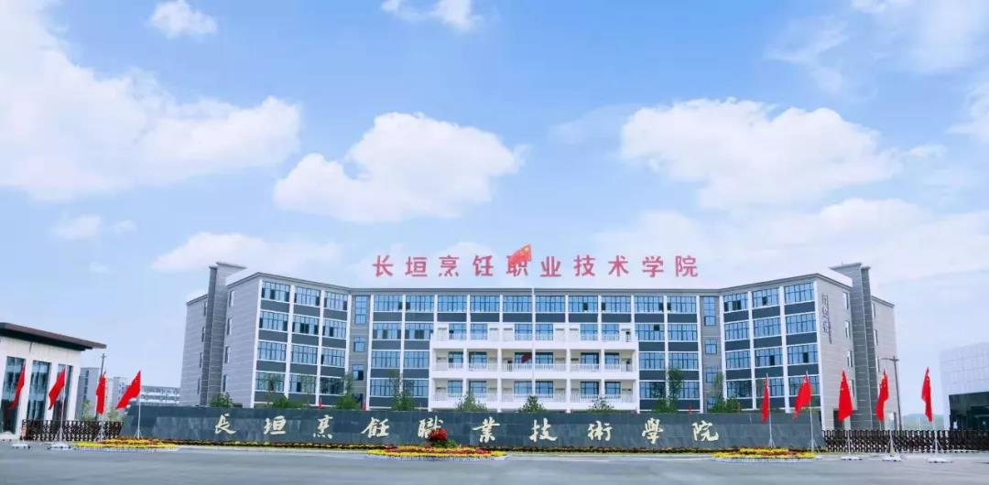
感悟与体会
小
1
一是心中要有动力，发扬实干精神
2
二是胸中要有全局，提高战略思维能力
3
三是脑中要有方法，改进工作方式方法
4
四是肩上要有责任，狠抓工作落实

Slide 148

四、激发内在动力，发扬实干精神，为学校改革发展奋斗不止
一是有一个好班子
体会与感悟
二是有一支好队伍
三是有一套好机制
四是有一个明确的发展目标

Slide 149
感悟与体会
“双高计划”是以习近平总书记为核心的党中央新时代职业教育一盘棋中的关键一招，我们有幸身处这个时代，又有幸参与“双高”建设，当深感幸福无比，又深感使命光荣，又应感到责任重大，唯有加强学习，深入研究，深化认识，才能更好地解放思想、开拓创新、奋发有力，努力为建设引领改革、支撑发展、中国特色、世界水平的高职教育做出无愧于时代的应有贡献。让我们携手合作，一起前行……

Slide 150
感悟与体会
百年大计，梦想在心中点燃，我们都是“追梦人”，我们要敢于有梦、勇于逐梦、勤于圆梦，让幸福烹饪之梦“梦想成真”。
烹饪大事，未来在手上掌握，我们都是“拓荒人”，我们要发展有我、奋斗忘我、追求无我，让美丽烹饪之势“势不可挡”。
发展大业，道路在脚下延伸，我们都是“赶路人”，我们要风雨无阻、风雨兼程、风雨同舟，让智慧烹饪之光“光耀蒲城”。

Slide 151

长垣烹饪职业技术学院 王金台
2020-12-24

